Slide 1
第 六 章
微生物的代谢
余子全
zq08yu@hunnu.edu.cn
湖南师范大学生命科学院微生物学系

Slide 2
Chapter Outline
第一节 微生物的能量代谢
第二节 微生物特有的合成代谢
第三节 微生物代谢的调节
化能（异养、自养）微生物产能代谢
光能微生物产能代谢
自养微生物对CO₂的固定
生物固氮
肽聚糖的合成
微生物次级代谢
酶合成调节
酶活力调节

Slide 3
本章学习要求
掌握：
1、微生物代谢类型的特点及多样性；
2、合成代谢所需小分子化合物及能量、还原力的产生；
3、微生物细胞中特有的合成代谢；
4、初步了解微生物代谢的调节方式。
重点：
1、微生物的产能方式；
2、微生物细胞中特殊的合成代谢(分子N固定，肽聚糖合成)。
难点：
1、微生物产能代谢的多样性；
2、肽聚糖的生物合成。

Slide 4
新陈代谢(Metabolism)
简称：“代谢”，活细胞内发生的各种化学反应的总称
过程：是生命活动的基本过程及外在表现形式。
基础：是维持生物体的生长、繁殖、运动等生命活动的基础。
总和：为生命体与内、外界所进行的一切化学反应的总和。
类型：其包括两大类型，即物质代谢与能量代谢。
分解代谢(catabolism)
物质代谢
合成代谢(anabolism)
产能代谢
能量代谢
耗能代谢

Slide 5
分解代谢 (Catabolism)
又称：“异化作用”。
分解：生物体将体内或吸收入体内的物质分解。
释放：在分解过程中向体内、外释放能量及小分子中间代谢物和还原力。
排泄：将生命活动过程中的代谢产物、废物排泄出体外。

Slide 6
合成代谢 (Anabolism)
又称：“同化作用”或“组成代谢” 。
吸收：生物体从外界不断摄取各种营养物及能量等。
合成：经合成代谢吸收各种营养物及中间代谢物与能量转化成自身的组成物等。
释放：将有些合成代谢物不断地释放到体外。

Slide 7
分解代谢与合成代谢关系
分解代谢与产能代谢紧密相连； 合成代谢与耗能代谢紧密相连。
微生物的代谢离不开酶，无论是分解代谢还是合成代谢都必须在酶的催化作用下才能进行。
分解代谢
复杂分子
（有机物）
简单小分子
ATP
[H]
合成代谢

Slide 8
第一节 微生物的能量代谢
能量代谢是一切生物代谢的核心问题。
能量代谢的中心任务，是生物体如何把外界环境中的多种形式的
最初能源转换成对一切生命活动都能使用的通用能源------ATP。
即产能代谢。
化能异养微生物
有机物
最初
能源
化能自养微生物
通用能源
（ATP）
还原态无机物
光能营养微生物
日光

Slide 9
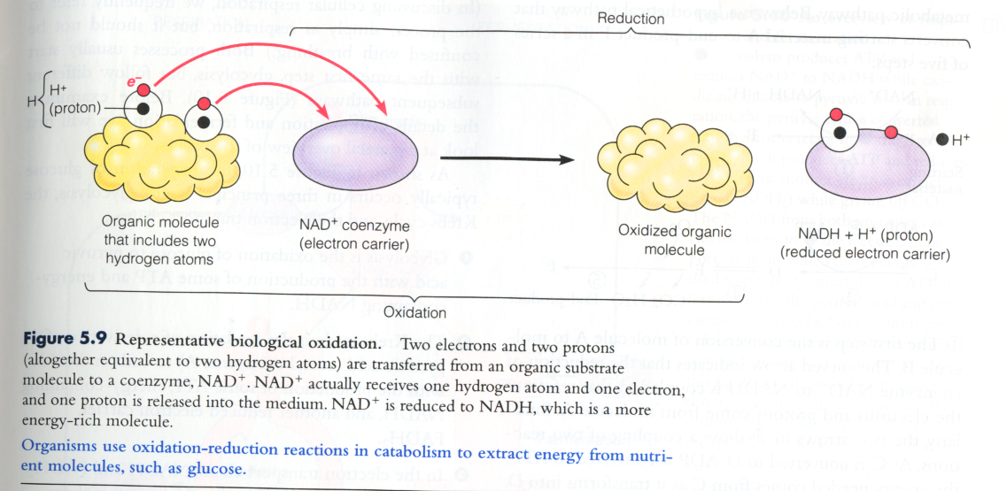
一．生物氧化与产能
生物氧化(biological oxidation) ：是发生在活细胞内的一系列产能性氧化反应的总称。氧化过程中能产生大量的能量，分段释放，并以高能键形式贮藏在ATP分子内，供需时使用。
生物氧化的方式：
①和氧的直接化合： C₆H₁₂O₆ + 6O₂ → 6CO₂ + 6H₂O
②失去电子： Fe²⁺ → Fe³⁺ + e ⁻
③化合物脱氢或氢的传递: CH₃-CH₂-OH CH₃-CHO
NAD
NADH₂
分解代谢实际上是物质在生物体内经过一系列连续的氧化
还原反应，逐步分解并释放能量的过程，这个过程就是生物氧化，是一个产能代谢过程。

Slide 10
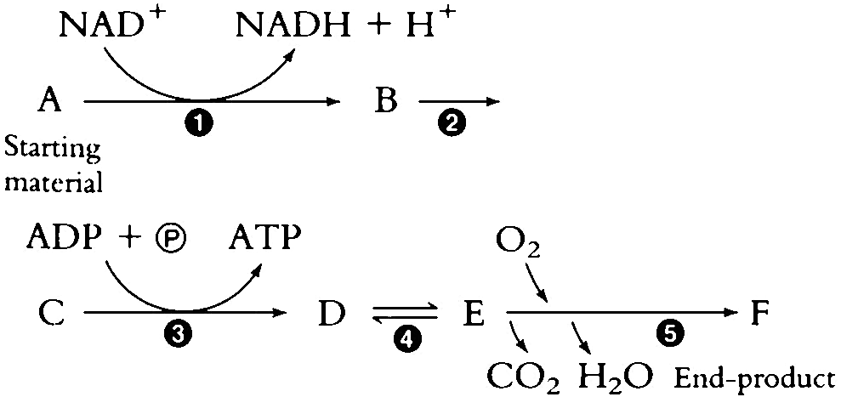
化能异养微生物利用有机物，化能自养微生物则利用无机物，通过生物氧化来进行产能代谢。
生物氧化的功能：
产能(ATP)
产还原力【H】
小分子中间代谢物

Slide 11
生物氧化与产能
微生物直接利用
生物
氧化
能量
储存在高能化合物（如ATP）中
以热的形式被释放到环境中
自养微生物利用无机物
异养微生物利用有机物

Slide 12
生物氧化的过程
一般包括三个环节：
①底物脱氢（或脱电子）作用（该底物称作电子供体或供氢体）
②氢（或电子）的传递（需中间传递体，如NAD、FAD等）
③最后氢受体接受氢（或电子）（最终电子受体或最终氢受体）
底物脱氢的途径
1、EMP途径
2、HMP
3、ED
4、TCA

Slide 13
生物氧化与燃烧的比较
比较项目 燃 烧 生 物 氧 化
反应方式 C₆H₁₂O₆ 6H₂O C₆H₁₂O₆ 6H₂O 6CO₂
6CO₂ 6CO₂
步 骤 一步快速反应 多步式梯级反应
条 件 激烈 温和
催化剂 无 酶 (胞内定位)
释能形式 热光 大部分为ATP
能利用率 低 高
3O₂
3O₂
电子流
3O₂
3O₂

Slide 14
生命活动需要能量，生物有机体主要通过生物氧化反应获得能量.
已知异养型微生物都是以有机物为能源，它们从有机物的氧化反应中获得能量，自养型微生物从光或无机物的氧化反应中得到能量。
在以有机物为基础的生物氧化反应中，以O₂作为最终电子受体的称为有氧呼吸，以无机氧化物中的氧作为最终电子受体的称为无氧呼吸。以有机物作为电子受体的称为发酵。
有氧呼吸，无氧呼吸和发酵过程中都能产生能量。

Slide 15
ATP产生的主要方式
生物氧化或光合作用过程中，将能量通过磷酸化转移至ATP。(生物通用能源）
1.氧化磷酸化(oxidative phosphorylation)
需氧气，经过呼吸链。物质氧化放出的电子在呼吸链中传递时，放出能量，生成ATP
底物脱氢、电子形成NADH ( or FADH₂)
e- e-
H₂O OH⁻
H ⁺ OH⁻
ATP
ADP+pi
Energy-poor electrons e- e-
胞内
H ⁺
胞膜
Proton channel
胞外
Electron Transport chain H⁺ H ⁺ H ⁺ H ⁺ H ⁺ H ⁺ H ⁺

Slide 16
NAD、NADP和呼吸链在代谢中的作用
①NAD和NADP是生物氧化过程中脱氢和氢化作用的载体。
烟酰胺腺嘌呤二核苷：NAD⁺+2H→NADH+H⁺
烟酰胺腺嘌呤二核苷磷酸：NADP⁺+2H→NADPH+H⁺
②呼吸链也是电子传递链。电子传递体按一定顺序排列，构成电子传递链，链上各个氧化反应与ADP-ATP反应偶联。
真核生物呼吸链在线粒体上，原核生物在质膜上。

Slide 17
2.底物水平磷酸化(substrate level phosphorylatio)
无氧发酵中，不需氧，不经过呼吸链。
甘油醛-3-磷酸 →磷酸化 →1,3二磷酸甘油酸＋ATP
3.光合磷酸化( photophosphorylation)
光合微生物捕捉光能，转给ATP
①藻类、蓝细菌：有光合系统Ⅰ、Ⅱ，进行环式和非环式光合作用。
CO₂ + H₂O → -(CH₂O)_{n}- + O₂↑
②绿细菌：只有光合系统Ⅰ，进行环式光合磷酸化
CO₂ + 2H₂S → -(CH₂O)_{n}- + H₂O + 2S
③H⁺-ATP酶体系

Slide 18
ATP合成的机制—化学渗透说
提出：1961年P.Mitchell 提出。
分布：RC酶原分布于膜上。
序排：各组分按序排列（由Eh低至高）
功能：将底物分子上的质子从膜内側传递至外側及传递电子。
结果：使膜内、外形成质子梯度(势能)。
产物：在ATP酶参与下，质子由膜外返回至膜内側时合成ATP。

Slide 19
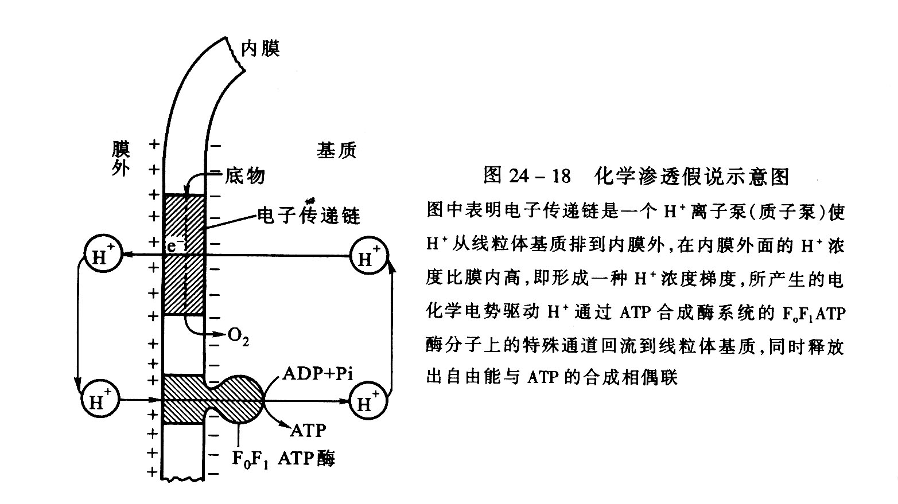
化学渗透假说要点：
a 氧化磷酸化过程中，通过呼吸链酶系的作用，将底物分子上的质子从膜 的内侧传递至外侧，从而造成质子在膜的两侧分布的不均衡，亦即形成 了质子梯度差，这梯度差是产生ATP能量的来源。
b 通过ATP酶的作用，把质子从膜的外侧再运到膜的内侧时，一方面消除了质子梯度差，同时合成了ATP。

Slide 20
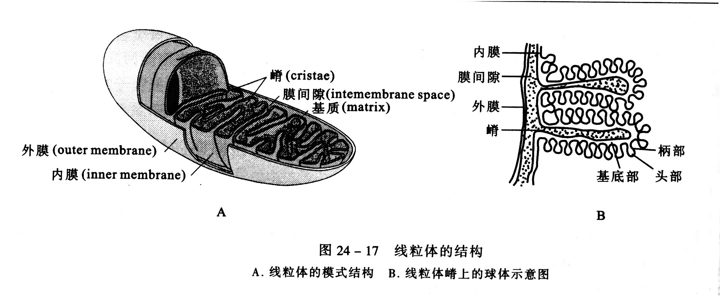
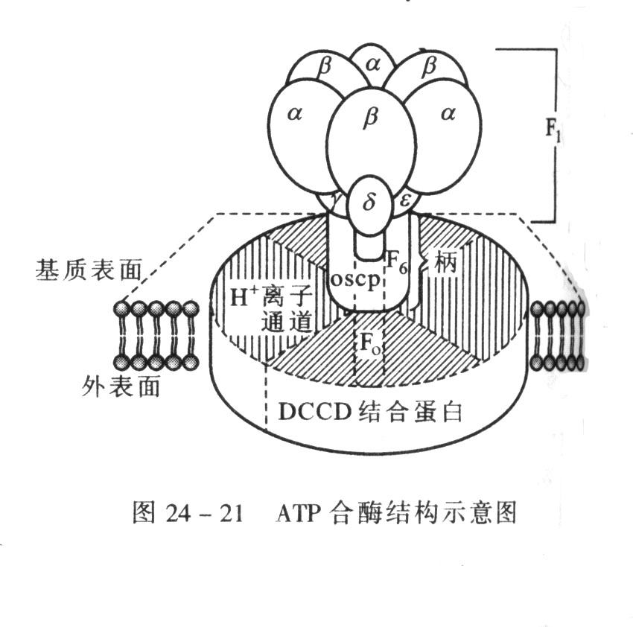
ATP合成酶合成ATP
的构象假说

Slide 21
除ATP 外，能推动生物合成的其它高能化合物有：
高能化合物：能活化的生物合成作用
GTP（三磷酸鸟嘌呤核苷－P～P～P） 蛋白质
UTP（三磷酸尿嘧啶核苷－P～P～P） 肽聚糖
CTP（三磷酸胞嘧啶核苷－P～P～P） 磷脂
dTPP(三磷酸胸腺嘧啶脱氧核苷－P～P～P) 细胞壁脂多糖
AC－SCOA(酰基硫COA) 脂肪酸
AC－COA(酰基COA) 脂肪酸

Slide 22
能量转换
三种产能方式的基本概念，异同点，几种光合磷酸化的异同点，产生ATP和还原力的方式与特点
无氧气
底物水平磷酸化
化能营养型
氧化磷酸化
呼吸链
光能营养型
光合磷酸化
有氧气
用于微生物合成代谢，合成细胞组成物质
用于微生物生命活动，主动运输、鞭毛运动
生物发光
产生热量
能量的利用

Slide 23
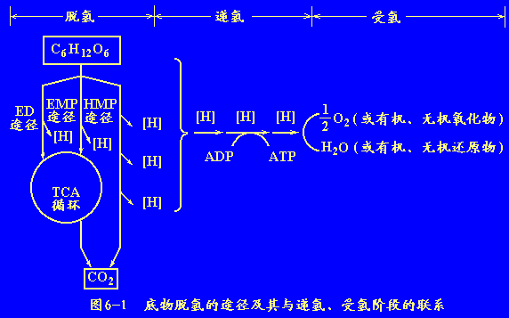
二．化能异养微生物的生物氧化和产能
（一）底物脱氢的途径

Slide 24
1、EMP途径（Embden-Meyerhof pathway）
EMP途径为合成代谢提供了：
能量： 2ATP
还原力： 2NADH2
小分子 C 架：6-P葡萄糖
P-二羟丙酮
3-P甘油酸
P-烯醇式丙酮酸
丙酮酸

Slide 25
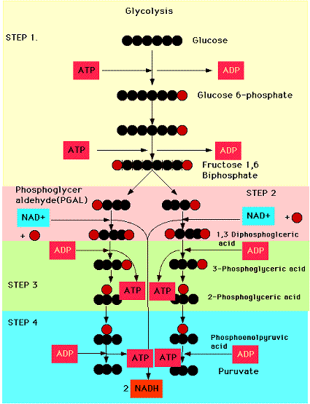
EMP途径
活化
葡萄糖激活的方式
又称糖酵解途径（glycolysis) 或已糖二磷酸途径（hexose diplosphate pathway).
己糖异构酶
磷酸果糖激酶
果糖二磷酸醛缩酶
氧化
甘油醛-3-磷酸脱氢酶
磷酸甘油酸激酶
甘油酸变位酶
移位
烯醇酶
磷酸化
丙酮酸激酶

Slide 26
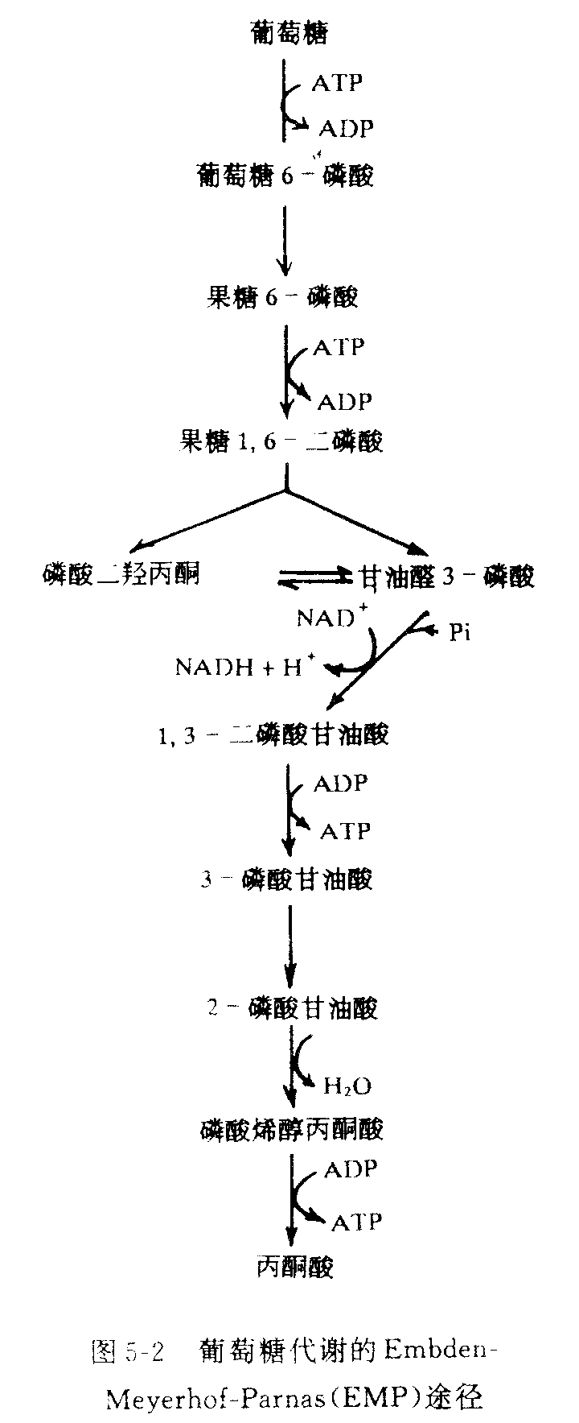
EMP途径特点：
葡萄糖分子经转化成1，6—二磷酸果糖后，在醛缩酶的催化下，裂解成两个三碳化合物分子，即磷酸二羟丙酮和3-磷酸甘油醛。 3-磷酸甘油醛被进一步氧化生成2分子丙酮酸，
1分子葡萄糖可降解成2分子3-磷酸甘油醛，并消耗2分子ATP。2分子3-磷酸甘油醛被氧化生成2分子丙酮酸，2分子NADH2和4分子ATP。

Slide 27
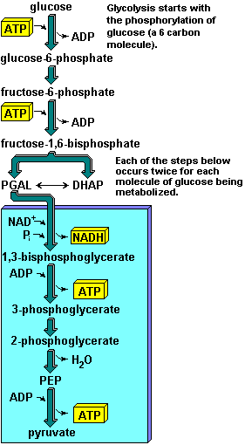

Slide 29
EMP途径关键步骤
1. 葡萄糖磷酸化→1.6二磷酸果糖(耗能)
2. 1.6二磷酸果糖→2分子3-磷酸甘油醛
3. 3-磷酸甘油醛→丙酮酸
总反应式：
葡萄糖+2NAD+2Pi+2ADP →2丙酮酸+2NADH₂+2ATP
CoA ↓丙酮酸脱氢酶
乙酰CoA， 进入TCA

Slide 30
葡萄糖激活的方式
好氧微生物：通过需要Mg²⁺和ATP的己糖激酶
厌氧微生物：通过磷酸烯醇式丙酮酸-磷酸转移酶系统，在葡萄糖进入细胞时即完成了磷酸化
磷酸果糖激酶
EMP途径的关键酶，在生物中有此酶就意味着存在EMP途径
需要ATP和Mg²⁺
在活细胞内催化的反应是不可逆的反应

Slide 31
EMP的生理功能
供应ATP形式的能量和NADH₂形式的还原力；
是连接其他几个重要代谢途径的桥梁，包括三羧酸循环、HMP途径ED途径等；
为生物合成提供多种中间代谢物；
通过逆向反应可进行多糖合成。

Slide 32
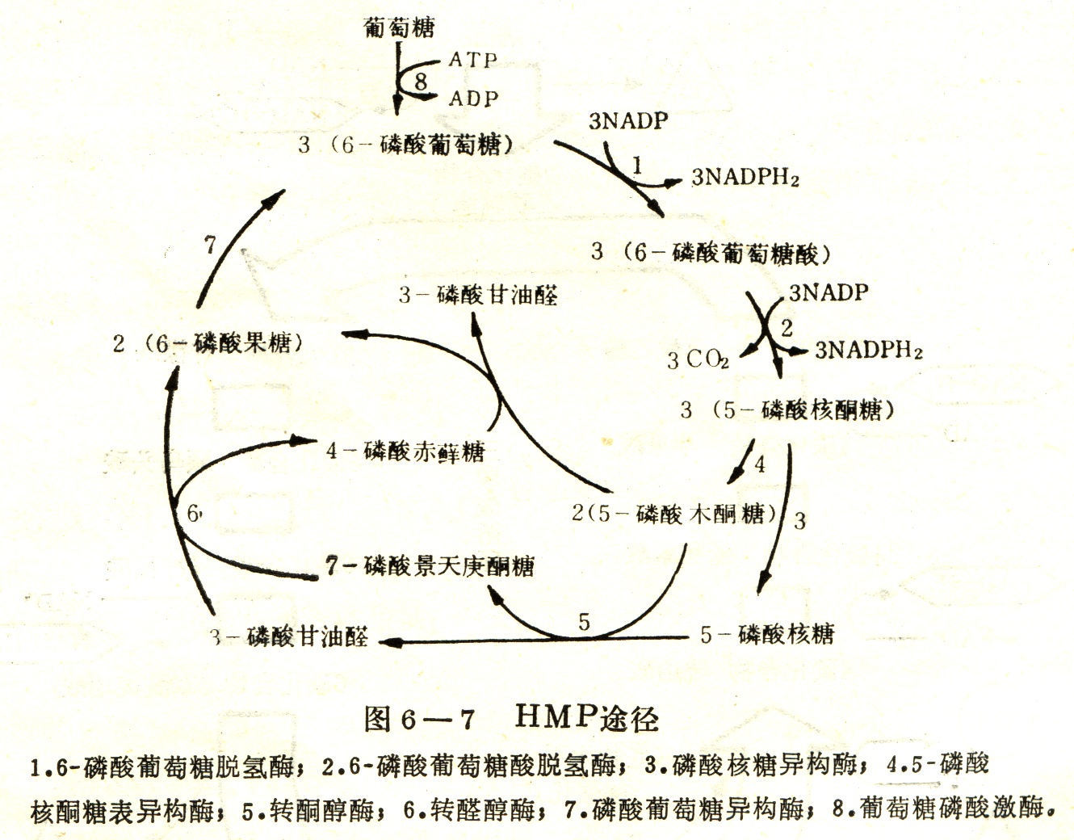
2. PP途径Pentose phosphate pathway,旧称HMP途径(Hexose monophasphate pathway），单磷酸己糖途径，存在于大多数生物体内。

Slide 33
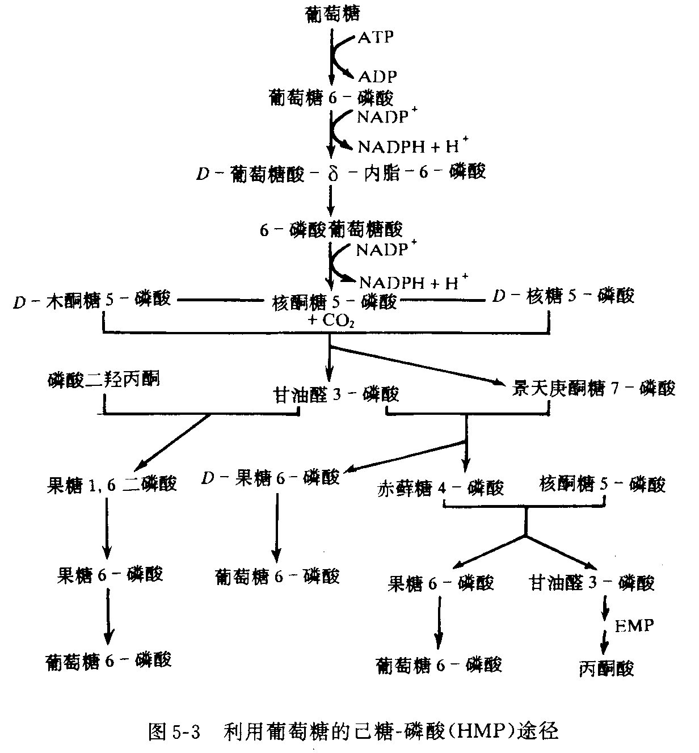
HMP途径：
葡萄糖经转化成6-磷酸葡萄糖酸后，在6-磷酸葡萄糖酸脱氢酶的催化下，裂解成5-磷酸戊糖和CO₂。
磷酸戊糖进一步代谢有两种结局：
①磷酸戊糖经转酮—转醛酶系催化，又生成磷酸己糖和磷酸丙糖（3-磷酸甘油醛），磷酸丙糖借EMP途径的一些酶，进一步转化为丙酮酸。称为不完全HMP途径。
②由六个葡萄糖分子参加反应，经一系列反应，最后回收五个葡萄糖分子，消耗了1分子葡萄糖（彻底氧化成CO₂ 和水），称为完全HMP途径。

Slide 34
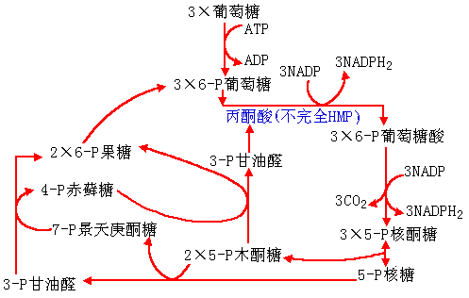
若2个 3-P 甘油醛缩合为 6-P 葡萄糖为完全PP途径。若 3-P 甘油醛走 EMP 途径后半部到丙酮酸则为不完全PP途径。
完全HMP(PP)

Slide 35
PP途径为合成代谢提供：
还原力： NADPH₂×2
小分子 C 架：
5-P 核糖 （合成核酸的前体物）
4-P赤藓糖（合成芳香氨基酸的前体物）
不完全 PP途径可提供：
能量： 2个ATP
还原力： 1个NADPH₂
小分子 C 架： 3-P甘油酸
磷酸烯醇式丙酮酸
丙酮酸
虽然PP途径中可经呼吸链氧化产能，1摩尔葡萄糖经PP途径最终可得到35摩尔ATP，但这不是代谢中的主要方式。因此，不能把PP途径看作是产生ATP的有效机制。
大多数好氧和兼性厌氧微生物中都有PP途径，而且在同一微生物中往往同时存在EMP和PP途径，单独具有EMP和PP途径的微生物较少见。

Slide 36
HMP途径降解葡萄糖的三个阶段
HMP是一条葡萄糖不经EMP途径和TCA循环途径而得到彻底氧化，并能产生大量NADPH+H⁺形式的还原力和多种中间代谢产物的代谢途径
1. 葡萄糖经过几步氧化反应产生核酮糖-5-磷酸和CO₂
2. 核酮糖-5-磷酸发生同分异构化或表异构化而分别产生核糖-5-磷酸和木酮糖-5-磷酸
3.上述各种戊糖磷酸在无氧参与的情况下发生碳架重排，产生己糖磷酸和丙糖磷酸

Slide 37
HMP途径关键步骤：
1. 葡萄糖→6-磷酸葡萄糖酸
2. 6-磷酸葡萄糖酸→5-磷酸核酮糖→ 5-磷酸木酮糖
↓
5-磷酸核糖→参与核酸生成
3. 5-磷酸核酮糖→6-磷酸果糖+3-磷酸甘油醛(进入EMP

Slide 38
HMP途径的总反应
耗能阶段
C₆ 2C₃
产能阶段 4 ATP 2ATP
2C₃ 2 丙酮酸
2NADH₂
C₆H₁₂O₆+2NAD⁺+2ADP+2Pi 2CH₃COCOOH+2NADH₂+2H⁺+2ATP+2H₂O
6 葡萄糖-6-磷酸+12NADP⁺+6H₂O
5 葡萄糖-6-磷酸+12NADPH+12H⁺+12CO₂+Pi

Slide 39
HMP途径的重要意义
为核苷酸和核酸的生物合成提供戊糖-磷酸。
产生大量NADPH2，一方面为脂肪酸、固醇等物质的合成
提供还原力，另方面可通过呼吸链产生大量的能量。
与EMP途径在果糖-1，6-二磷酸和甘油醛-3-磷酸处连接，
可以调剂戊糖供需关系。
途径中的赤藓糖、景天庚酮糖等可用于芳香族氨基酸合成
、碱基合成、及多糖合成。
途径中存在3~7碳的糖，使具有该途径微生物的所能利用利
用的碳源谱更为更为广泛。
通过该途径可产生许多种重要的发酵产物。如核苷酸、若
干氨基酸、辅酶和乳酸（异型乳酸发酵）等。
HMP途径在总的能量代谢中占一定比例，且与细胞代谢活
动对其中间产物的需要量相关。

Slide 40
3、ED途径（Entner-Doudoroff pathway）
又称2-酮-3-脱氧-6-磷酸葡糖酸（KDPG）裂解途径。
1952年在嗜糖假单胞菌(Pseudomonas saccharophila)中发现，后来证明存在于多种细菌中（革兰氏阴性菌中分布较广）。 ED途径可不依赖于EMP和HMP途径而单独存在，是少数缺乏完整EMP途径的微生物的一种替代途径，未发现存在于其它生物中。

Slide 41
ED途径
ATP ADP NADP⁺ NADPH₂
葡萄糖 6-磷酸-葡萄糖 6-磷酸-葡萄酸
~~激酶 （与EMP途径连接） ~~氧化酶 (与HMP途径连接)
EMP途径 3-磷酸-甘油醛 ~~脱水酶
2-酮-3-脱氧-6-磷酸-葡萄糖酸
EMP途径 丙酮酸 ~~醛缩酶
有氧时与TCA环连接
无氧时进行细菌发酵

Slide 42
ED途径

Slide 43
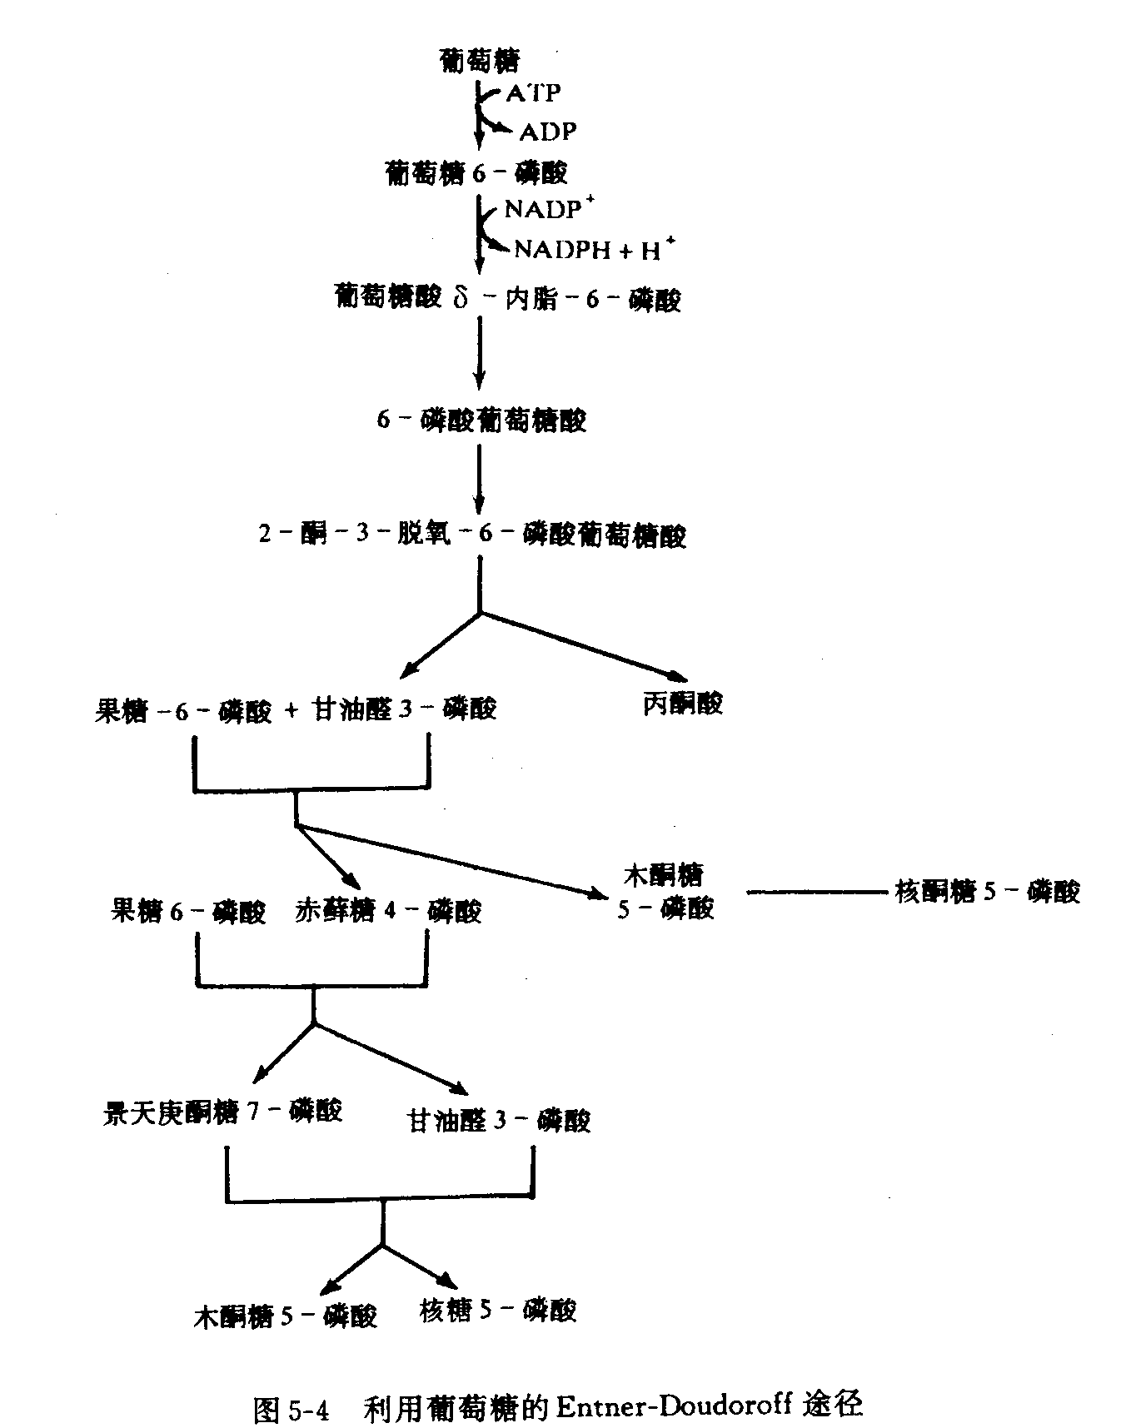
ED途径

Slide 44
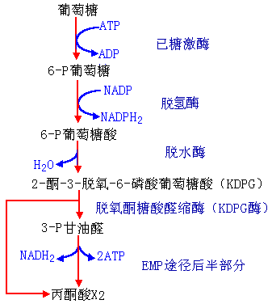
主要局限于接合单胞菌属的一些细菌。
葡萄糖+NAD⁺+NADP⁺+Pi+ ADP →2丙酮酸＋NADH+ NADPH+ 2H⁺+ATP
ED 途径为合成代谢提供：
能量： ATP
还原力： NADH₂ + NADPH₂
小分子 C 架：
6-P 葡萄糖
3-P 甘油酸
P- 烯醇式丙酮酸
丙酮酸

Slide 45
ED途径的总反应
ATP C₆H₁₂O₆
ADP
KDPG
ATP 2ATP NADH₂ NADPH₂ 2丙酮酸
6ATP 2乙醇
(有氧时经过呼吸链) （无氧时进行细菌乙醇发酵）

Slide 46
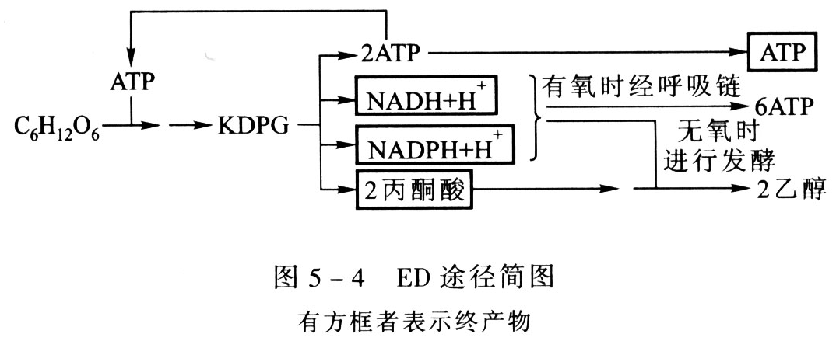
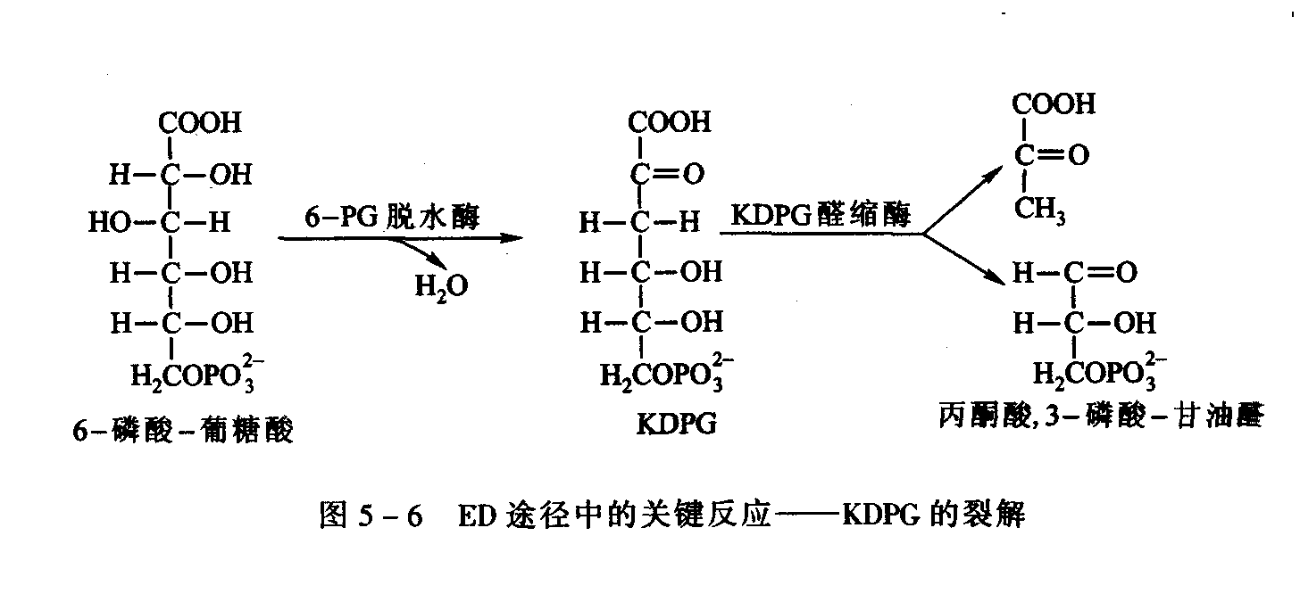
ED途径的总反应
关键反应：2-酮-3-脱氧-6-磷酸葡萄糖酸的裂解
催化的酶：6-磷酸脱水酶，KDPG醛缩酶
相关的发酵生产：细菌酒精发酵
优点：代谢速率高，产物转化率高，菌体生成少，代谢副产物少，发酵温度较高，不必定期供氧
缺点：pH5，较易染菌；细菌对乙醇耐受力低

Slide 47
一分子葡萄糖经ED途径最后生成两分子丙酮酸、一分子ATP、一分子NADPH和NADH。
反应步骤简单，产能效率低.
ED途径在革兰氏阴性菌中分布广泛，特别是假单胞菌和固氮的某些菌株较多存在。
ED途径可不依赖于EMP和PP途径而单独存在，是少数缺乏完整EMP途径的微生物的一种替代途径，未发现存在于其它生物中。

Slide 48
ED途径的特点
葡萄糖经转化为2-酮-3-脱氧-6-磷酸葡萄糖酸后，经脱氧 酮糖酸醛缩酶催化，裂解成丙酮酸和3-磷酸甘油醛， 3-磷酸甘油醛再经EMP途径转化成为丙酮酸。结果是1分子葡萄糖产生2分子丙酮酸，1分子ATP。
ED途径的特征反应是关键中间代谢物2-酮-3-脱氧-6-磷酸葡萄糖酸（KDPG）裂解为丙酮酸和3-磷酸甘油醛。ED途径的特征酶是KDPG醛缩酶.
反应步骤简单，产能效率低.
此途径可与EMP途径、HMP途径和TCA循环相连接，可互相协调以满足微生物对能量、还原力和不同中间代谢物的需要。好氧时与TCA循环相连，厌氧时进行乙醇发酵.

Slide 50
丙酮酸的代谢的多样性
EMP 途径
不完全 PP 途径 丙酮酸
ED 途径
①进入TCA（Tricarboxylic acid cycle）循环
进一步氧化分解，产生还原力NADPH₂，ATP 和合成代谢所需要的小分子C 架。
②发酵作用Fermatatiom

Slide 51
4、TCA循环（tricarboxylic acid cycle）
即三羧酸循环，又称Krebs循环或柠檬酸循环（citric acid cycle）。在绝大多数异养微生物的呼吸代谢中起关键作用。其中大多数酶在真核生物中存在于线粒体基质中，在细菌中存在于细胞质中；只有琥珀酸脱氢酶是结合于细胞膜或线粒体膜上。
主要产物
呼吸链
4NADH+4H+ 12ATP
FADH₂ 2ATP
GTP（底物水平） ATP
3CO₂
呼吸链
C₃ CH₃CO~CoA

Slide 52
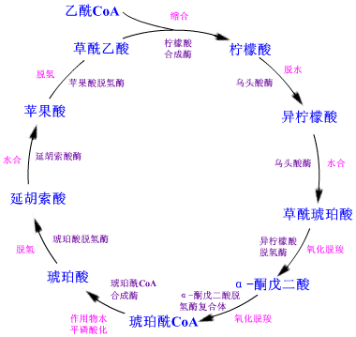
丙酮酸在进入三羧酸循环之先要脱羧生成乙酰CoA，乙酰CoA和草酰乙酸缩合成柠檬酸再进入三羧酸循环。
循环的结果是乙酰CoA被彻底氧化成CO₂和H₂O，每氧化1分子的乙酰CoA可产生12分子的ATP，草酰乙酸参与反应而本身并不消耗。

Slide 53
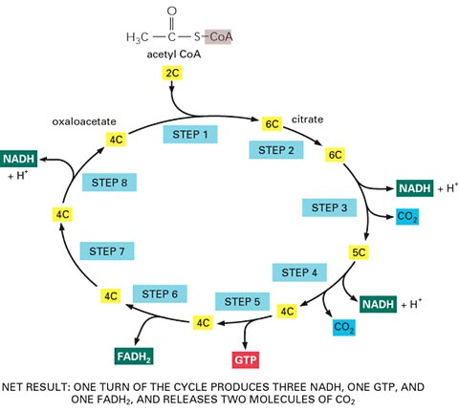

Slide 54
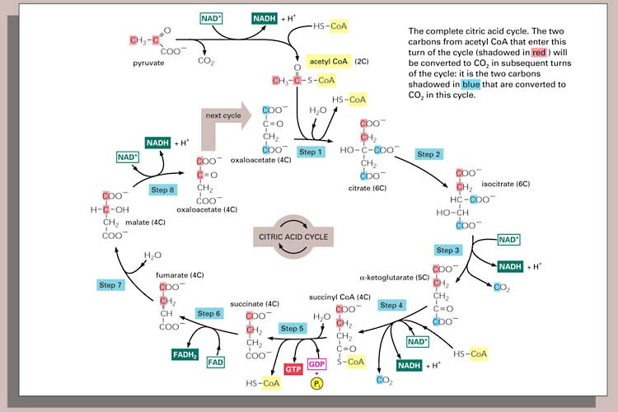

Slide 55
TCA循环总式：C₆H₁₂O₆ + 6O₂ → 6H₂O+ 6CO₂ + 30ATP
TCA 循环为合成代谢提供：
能量： ATP、GTP
还原力：NADH₂
NADPH₂
FADH₂
小分子 C 架化合物：
乙酰 COA 、
α酮戊二酸、
琥珀酰COA
烯醇式草酰乙酸

Slide 56
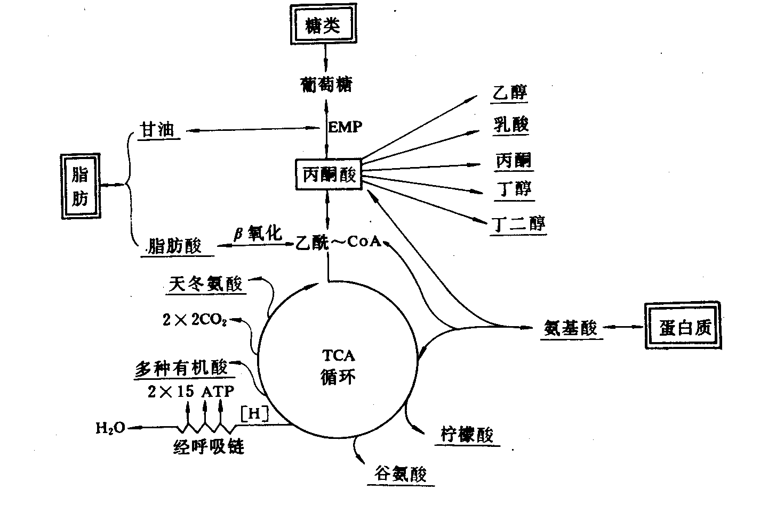
TCA在微生物代谢中一的枢纽地位

Slide 57
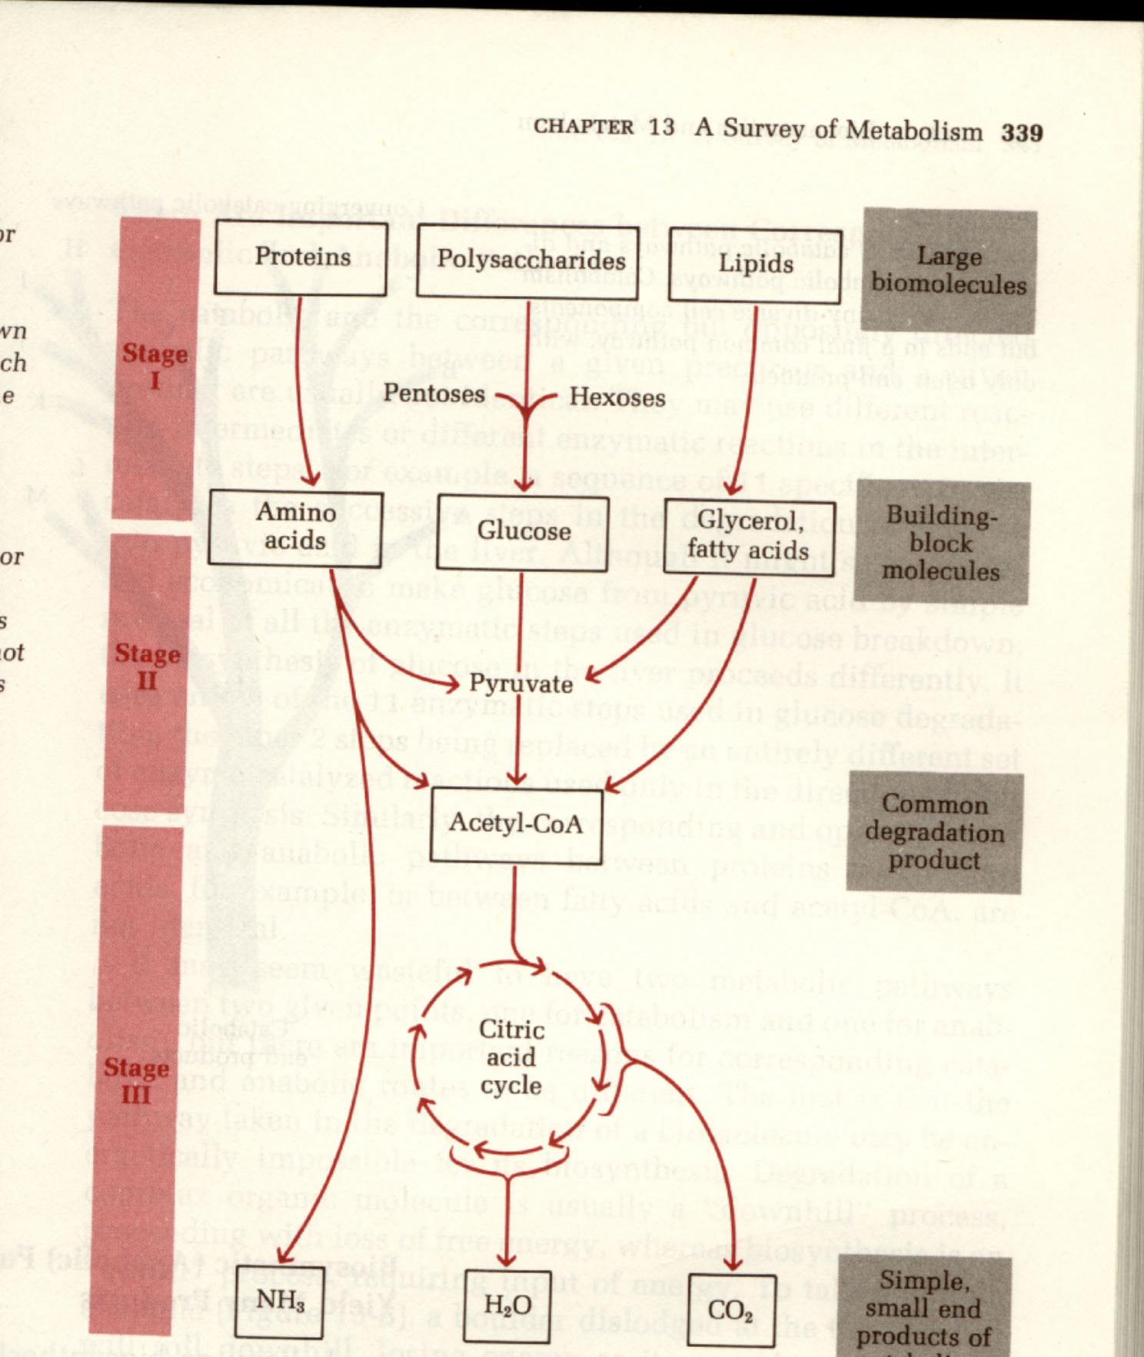
三羧酸循环的枢纽位置

Slide 58
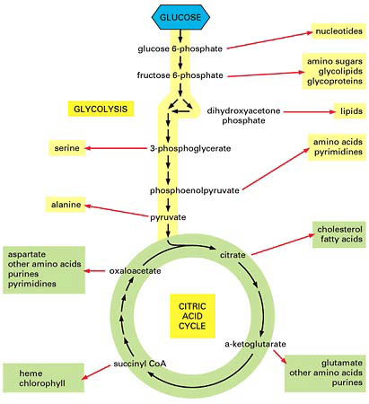

Slide 59
TCA循环的重要特点
1、循环一次的结果是乙酰CoA的乙酰基被氧化为2分子CO₂,并重新生成1分子草酰乙酸；
2、整个循环有四步氧化还原反应，其中三步反应中将NAD+还原为NADH+H+，另一步为FAD还原；
3、为糖、脂、蛋白质三大物质转化中心枢纽。
4、循环中的某些中间产物是一些重要物质生物合成的前体；
5、生物体提供能量的主要形式；
6、为人类利用生物发酵生产所需产品提供主要的代谢途径。如柠檬酸发酵；Glu发酵等。

Slide 60
四条脱氢途径的产能效率比较
产能形式 EMP HMP ED EMP+TCA
底物 ATP 2 1 2
水平 GTP 2 (~2ATP )
NADH+H⁺ 2 (~6ATP ) 1 (~3ATP ) 2+8 *(!~30ATP )
NADPH+ H⁺ 1 2 (~36ATP ) 1 (~3ATP )
FADH₂ 2 (~4ATP )
净产ATP 8 35** 7 36~38***
*在TCA循环的异柠檬酸至α-酮戊二酸反应中,有些细菌产NADPH+ H^{+ ;}
**因为在葡萄糖变成葡糖-6-磷酸过程中消耗1ATP,故净产35ATP;
***在原核生物中,因RC组分在细胞膜上而产38ATP;而真核的RC在线粒体膜上,NADH+H+入线粒体膜时耗2ATP而净得36ATP。

Slide 61
（二）、递氢、受氢和ATP的产生
★经上述脱氢途径生成的NADH、NADPH、FADH等还原型辅酶通过呼吸链等方式进行递氢，最终与受氢体（氧、无机或有机氧化物）结合，以释放其化学潜能。
★根据递氢特别是受氢过程中氢受体性质的不同,把微生物能量代谢分为呼吸作用和发酵作用两大类.
发酵作用：没有任何外援的最终电子受体的生物氧化模式；
呼吸作用：有外援的最终电子受体的生物氧化模式；
★呼吸作用又可分为两类：
有氧呼吸——最终电子受体是分子氧O₂;
无氧呼吸——最终电子受体是O₂以外的
无机氧化物，如NO₃⁻、SO₄²⁻等.

Slide 63
１、呼吸（Respiration)
底物按常规方式脱氢后，脱下的氢经完整呼吸链（电子传递链）传递，最终被外源分子氧接受，产生了水并释放出ATP形式的能量的过程，称为呼吸作用。
呼吸链(Respiratory chain)
即电子传递链(Electron transfer chain)，是指位于原核生物细胞膜上或真核生物线粒体膜上的、由一系列氧化还原势呈梯度差的、链状排列的氢（或电子）传递体。

Slide 64
呼吸链功能：
（1）把氢或电子从低氧化还原势的化合物处传递到高氧化还原势的分子氧或其他 无机、有机氧化物，并使它们还原。
（2）通过与氧化磷酸化反应相偶联，就可产生ATP形式的能量。
呼吸链组分
NAD、FAD、铁硫蛋白、泛酸及细胞色素系统（Cyt·a、Cyt·a3、Cyt·b、Cyt·c和Cyt·o等）。

Slide 65
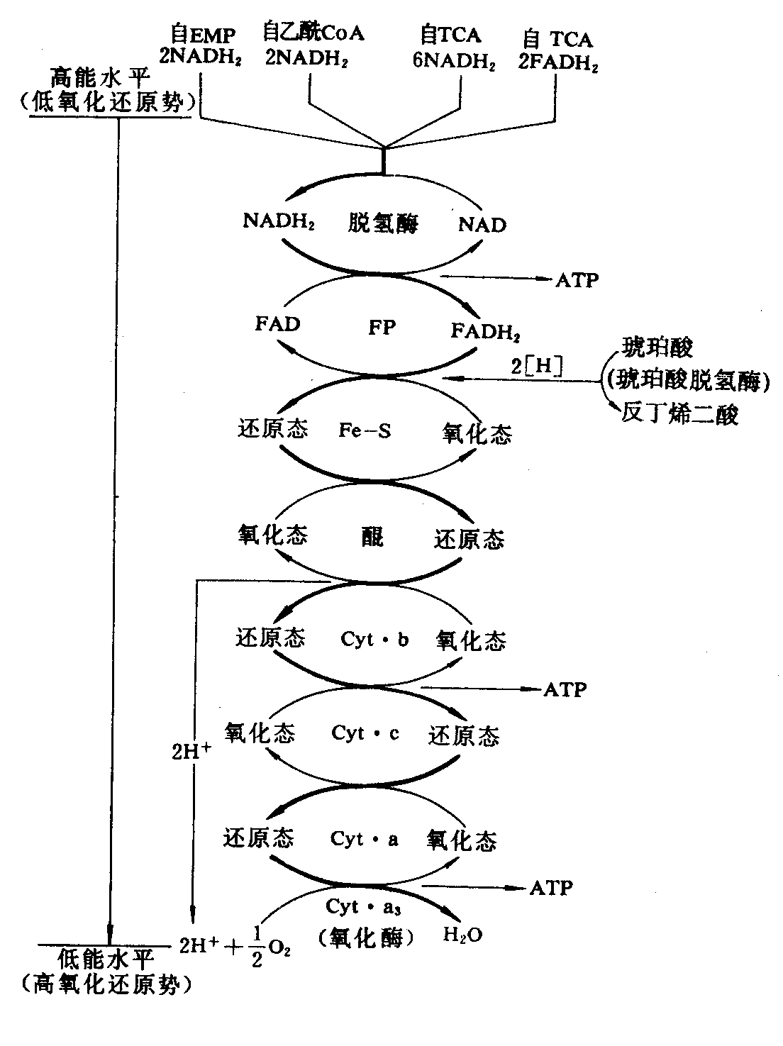
典型呼吸链组分及排列
高能低OR势
低能高OR势

Slide 66
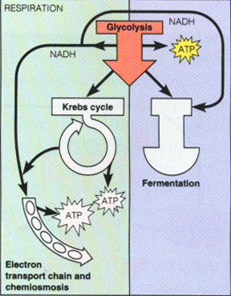
１. 呼吸作用
葡萄糖
糖酵解作用
丙酮酸
无氧
有氧
发酵
三羧酸循环
各种发酵产物
被彻底氧化生成CO2和水，释放大量能量。

Slide 67
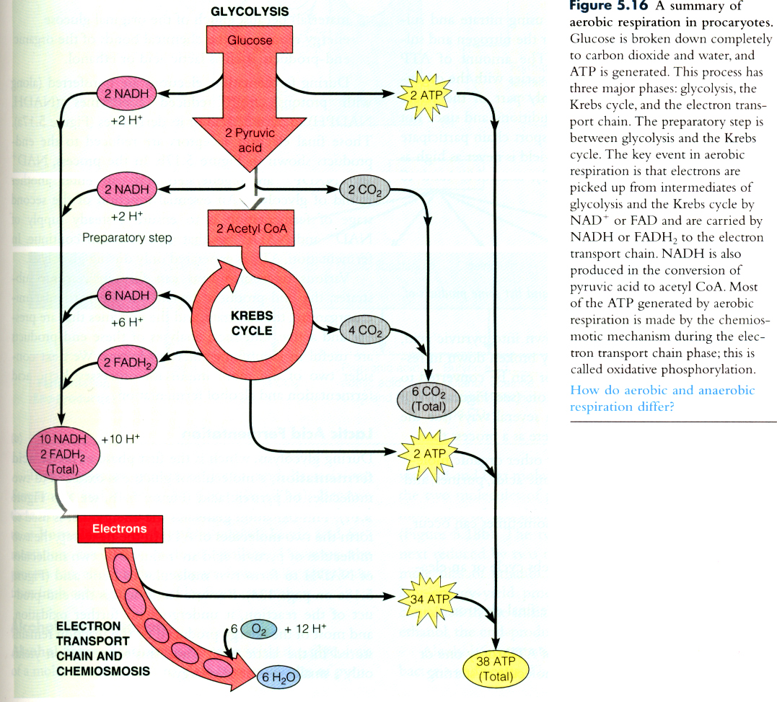
１. 呼吸作用
有氧呼吸：
电子传递链；
氧分子；
(最终电子受体)

Slide 68
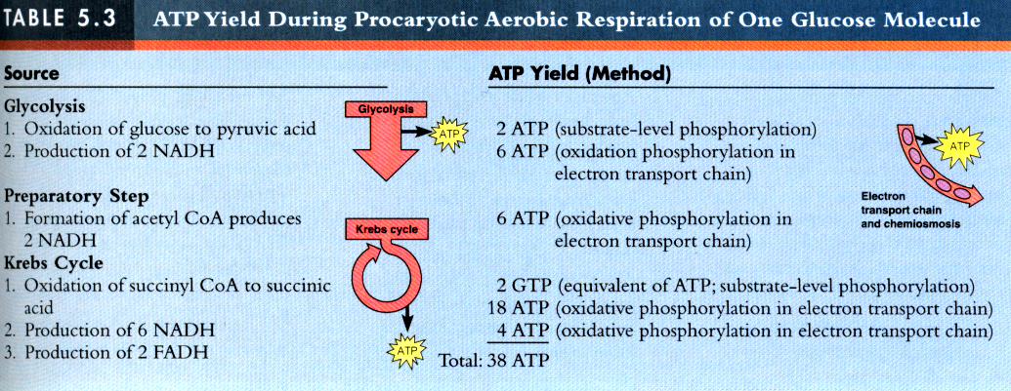
１. 呼吸作用

Slide 69
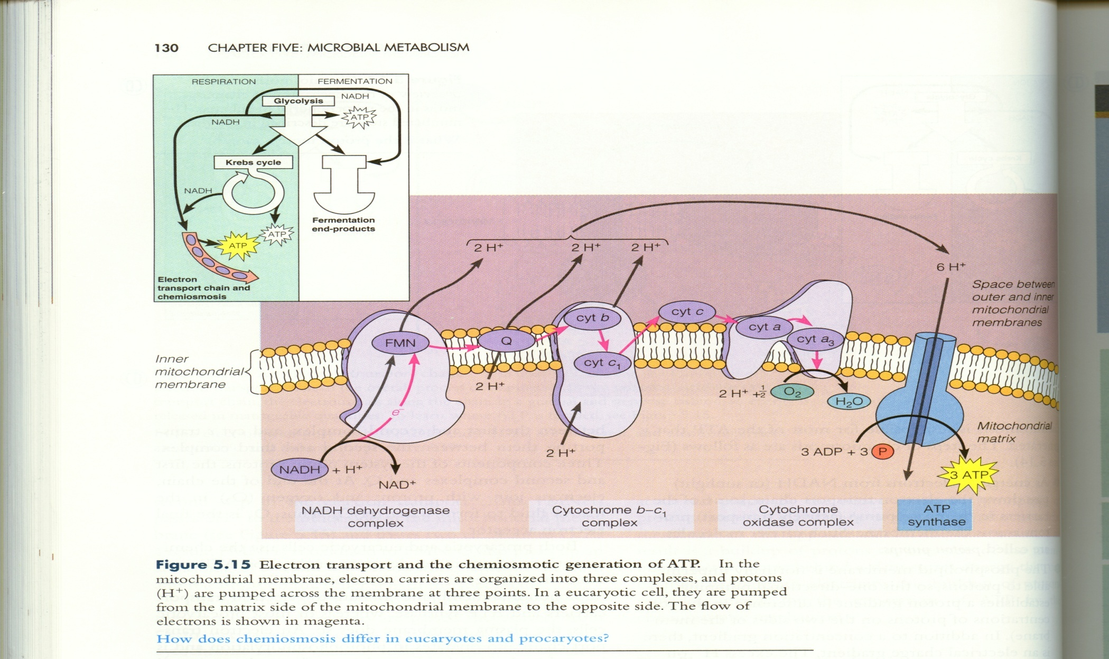
呼吸链与氧化磷酸化的偶联示意图

Slide 70
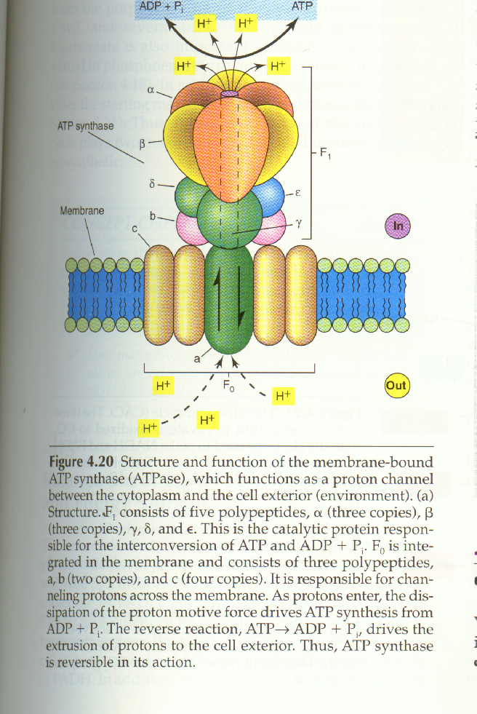
ATP酶示意图

Slide 71
呼吸链中产能位点
三处：在RC中仅三处能提供合成ATP所需的足够能量。
即为：NADH₂ FP ATP
Cyt·b Cyt·c ATP
Cyt·a3 O₂ ATP
本质：ADP+Pi ATP 氧化磷酸化反应

Slide 72
各微生物中的P/O比
表示：各生物底物氧化磷酸化产能效率的高低。
含义：即为消耗 1mol氧原子所产生
X mol ATP 分子量。
差异：由于底物脱氢或电子进入呼吸链入口或 出口不同，则其p/o比就有差异。

Slide 73
质子梯度和ATP的相互转化及功能
有机物
光
菌紫质
呼吸链
转氨酶
热功
放电
机械功
热功
质子
梯度差
机械功
渗透功
生物发先
化学功
渗透功
ATP
底物水平的磷酸化

Slide 74
2、无氧呼吸（anaerobic respiration）
无氧呼吸：指一类呼吸链末端的氢受体为外源无机氧化物（少数为有机氧化物）的生物氧化。
特点：底物按常规方式脱氢后，经部分呼吸链递氢，最终由氧化态的无机物（个别是有机物延胡索酸）受氢，并完成氧化磷酸化产能反应。
由于部分能量随电子转移传给最终电子受体，所以生成的能量
不如有氧呼吸产生的多。

Slide 75
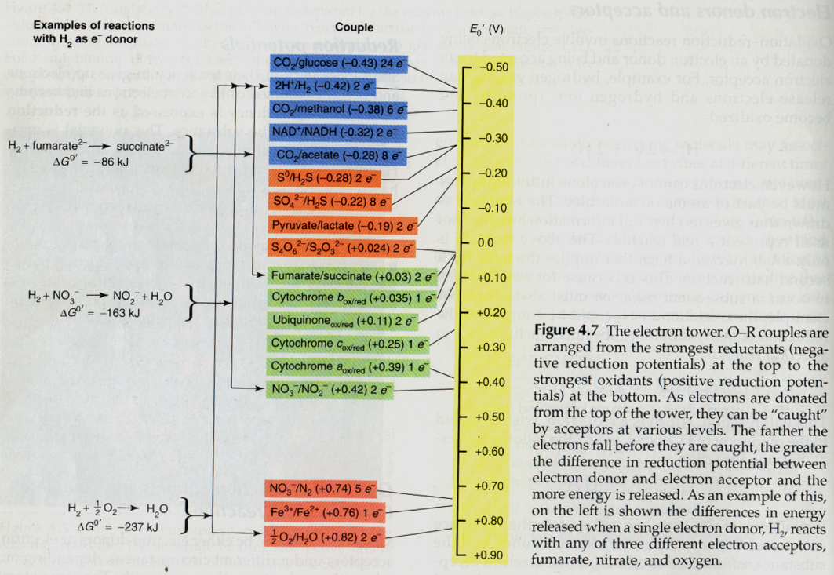

Slide 76
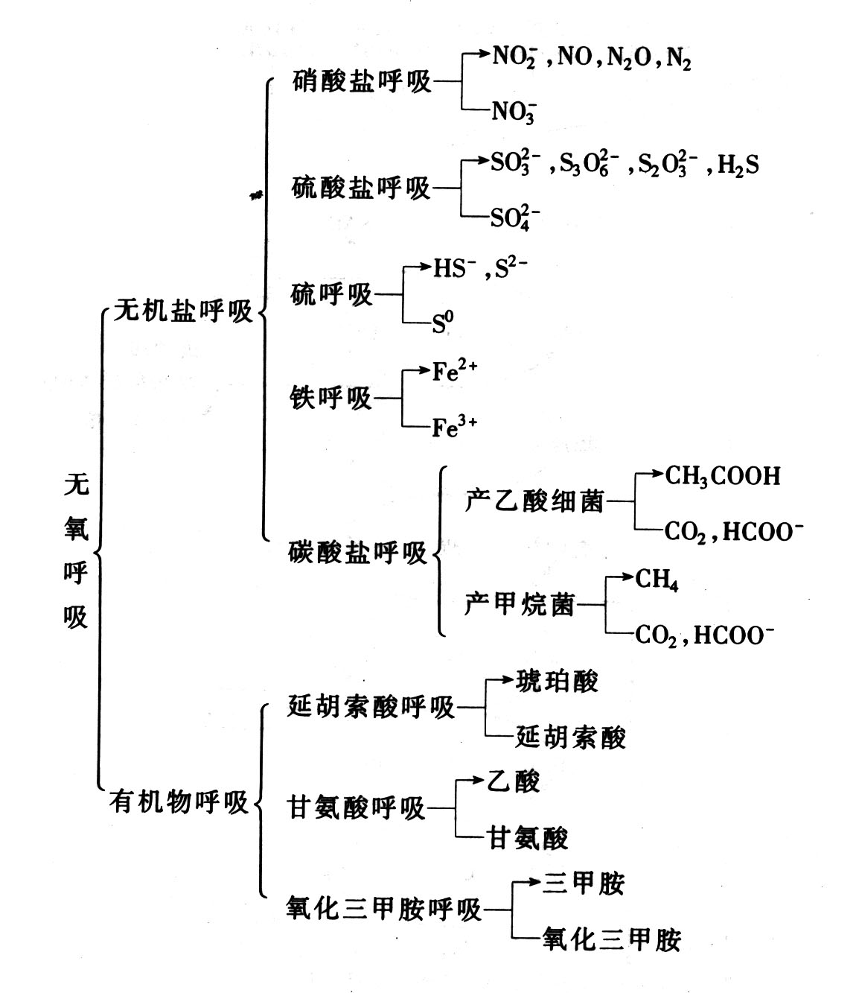
无氧呼吸种类

Slide 77
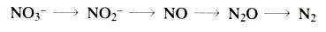
2、无氧呼吸
（1）、硝酸盐呼吸（nitrate respiration）
硝酸盐呼吸：以硝酸盐作为最终电子受体的生物学过程，
也称为硝酸盐的异化作用（Dissimilative）。
只能接收2个电子，产能效率低；
NO₂⁻对细胞有毒；
有些菌可将NO₂⁻进一步将其还原成N₂，这个过程称为反硝化作用：

Slide 78
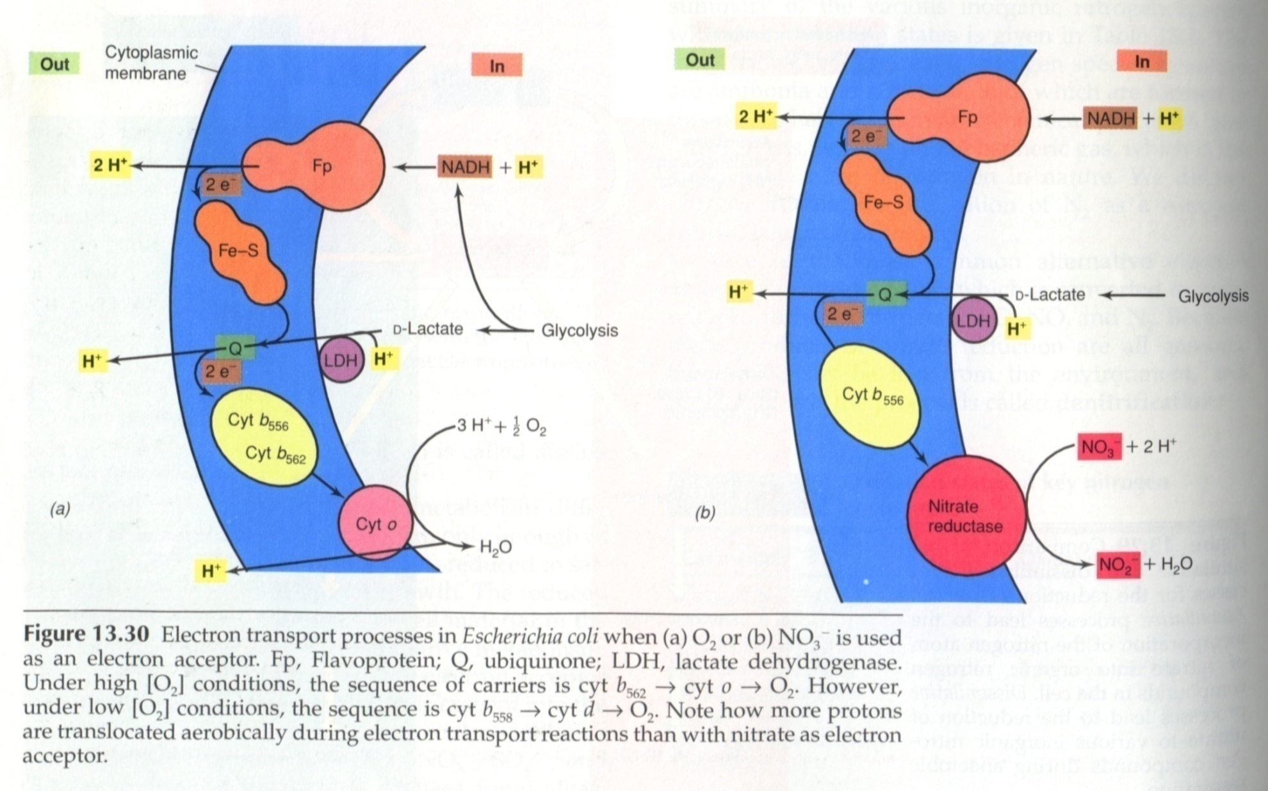
（1）、硝酸盐呼吸
能进行硝酸盐呼吸的细菌被称为硝酸还盐原细菌，主要生活在
土壤和水环境中，如假单胞菌、依氏螺菌、脱氮小球菌等。
E. coli

Slide 79
反硝化作用的生态学作用：
土壤及水环境
好氧性机体的呼吸作用
氧被消耗而造成局部的厌氧环境
硝酸盐还原细菌进行厌氧呼吸
土壤中植物能利用的氮
（硝酸盐NO₃⁻）还原成
氮气而消失，从而降低
了土壤的肥力。
反硝化作用在氮素循环中的重要作用
硝酸盐是一种容易溶解于水的物质，通常
通过水从土壤流入水域中。如果没有反硝
化作用，硝酸盐将在水中积累，会导致水
质变坏与地球上氮素循环的中断。
松土，排除过多的水分，保
证土壤中有良好的通气条件。

Slide 80
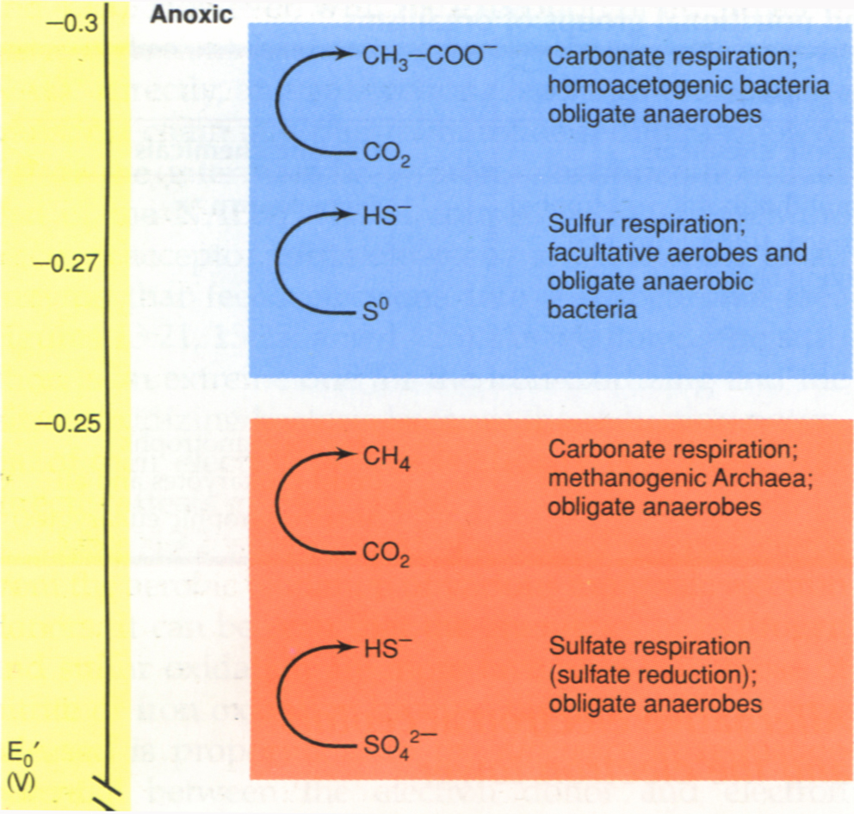
（2）、其它厌氧呼吸：

Slide 81
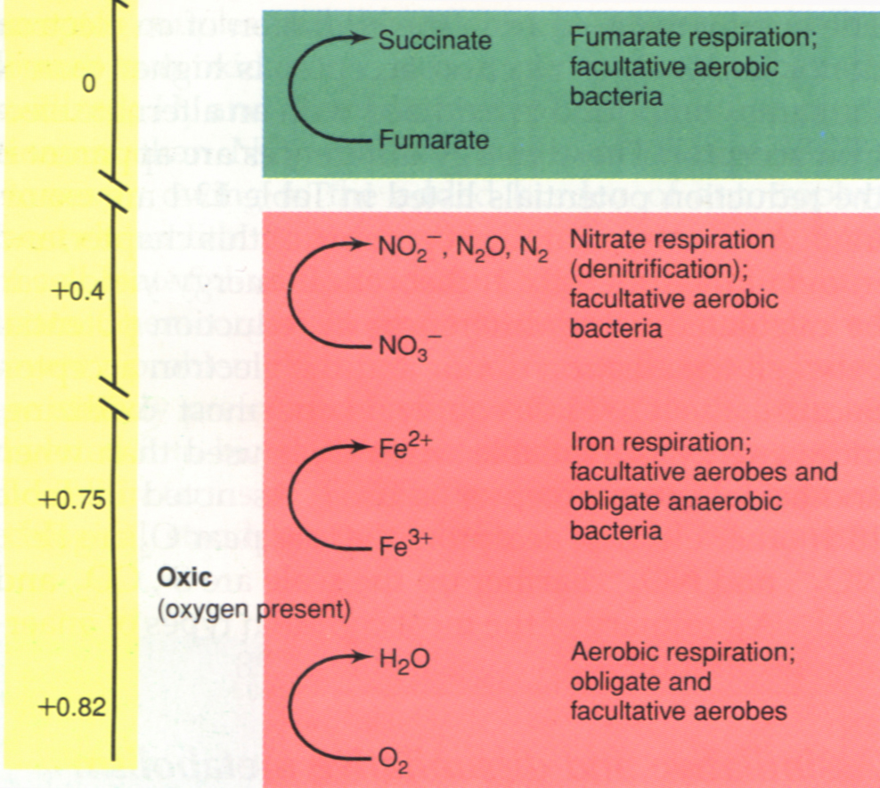
（2）、其它厌氧呼吸：
延胡索酸呼吸：兼性厌氧，将延胡索酸还原成琥珀酸，
以往都是把琥珀酸的形式作为微生物的一般发酵产物
来考虑。实际上在延胡索酸呼吸中，延胡索酸是最终
电子受体，而琥珀酸是还原产物。

Slide 82
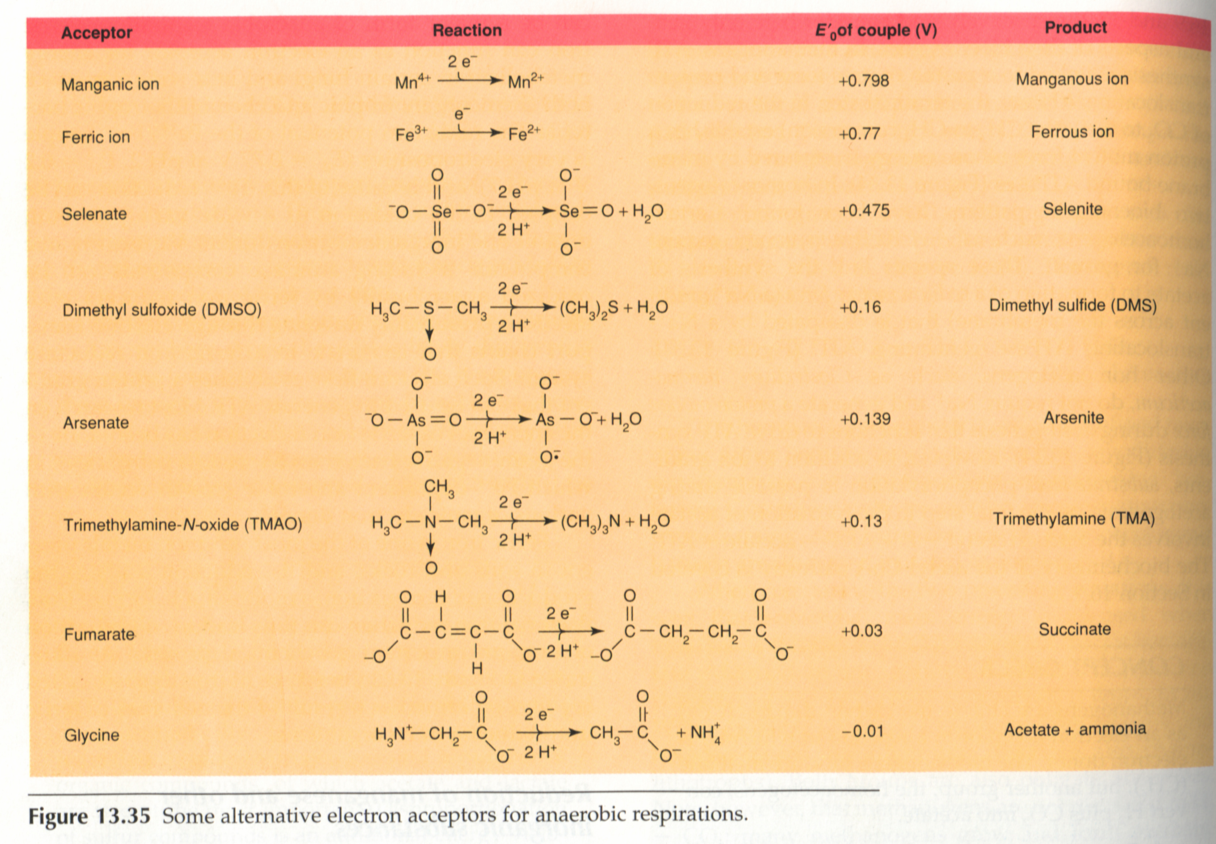
（2）、其它厌氧呼吸：
锰离子
三价铁离子
硒酸盐
二甲亚砜
砷酸盐
三甲基胺
延胡索酸
甘氨酸

Slide 83
2、无氧呼吸
有关“鬼火”的生物学解释
在无氧条件下，某些微生物在没有氧、氮或硫作为呼吸作用
的最终电子受体时，可以磷酸盐代替，其结果是生成磷化氢
（PH₃），一种易燃气体。当有机物腐败变质时，经常会发
生这种情况。
若埋葬尸体的坟墓封口不严时，这种气体就很易逸出。农村
的墓地通常位于山坡上，埋葬着大量尸体。在夜晚，气体燃
烧会发出绿幽幽的光。长期以来人们无法正确地解释这种现
象，将其称之为“鬼火”。

Slide 84
3、发酵（fermentation）
广义：任何利用好氧或厌氧微生物来生产有用代谢产物的一类生产活动。
狭义：在生物氧化或能量代谢中，仅指无氧下,底物脱氢所产生的还原力不经呼吸链传递、直接交给某一内源氧化性中间物的一种生物氧化，
无O2条件下
底物
H₂
底物 + 少量能量
中间代谢物 中间代谢物 H₂ (发酵产物)

Slide 85
发酵特点
产能少：发酵作用是一类产生少量ATP的过程。
受体异：其特点为有机底物的降解过程中的
中间产物既作氢供体，又作氢受体。
底物水平的磷酸化：导致ADP磷酸化则称为
底物水平的磷酸化。
产物多：经EMP途经的发酵生成产物多。
氧有阻遏作用：在兼性菌发酵中有时氧有阻遏作用。

Slide 86
发酵的种类
途径分：以脱氢途径分：由
EMP途径的丙酮酸的各种发酵；经
HMP途径发酵和ED途径进行的发酵及
氨基酸发酵等。
产物分：以发酵生成物来命名各发酵名称：
产物的异同：以发酵的主要产物的异同来定名：
产生菌：以发酵产物的产生菌来定名：

Slide 87
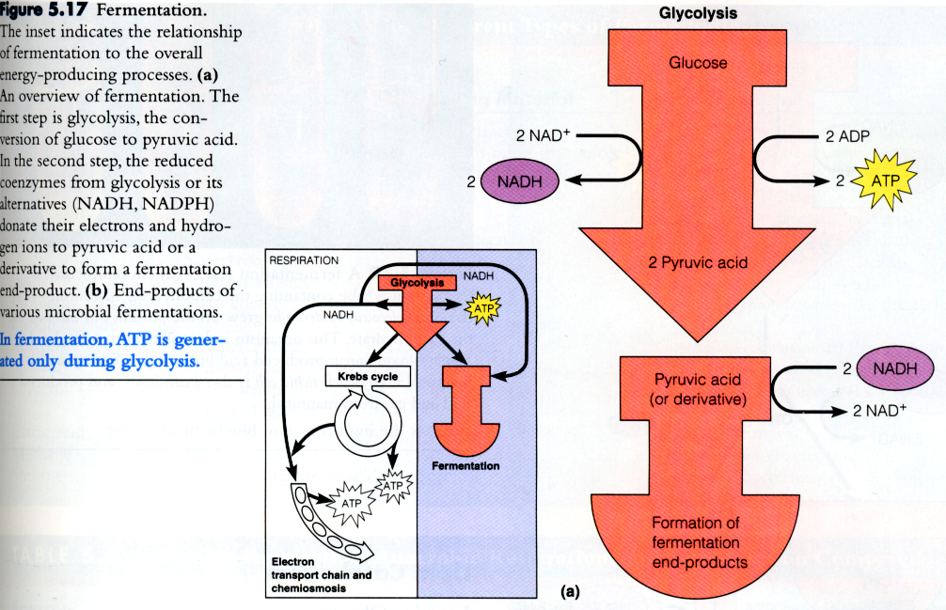
(1)EMP途径（Embden-Meyerhof pathway）

Slide 88
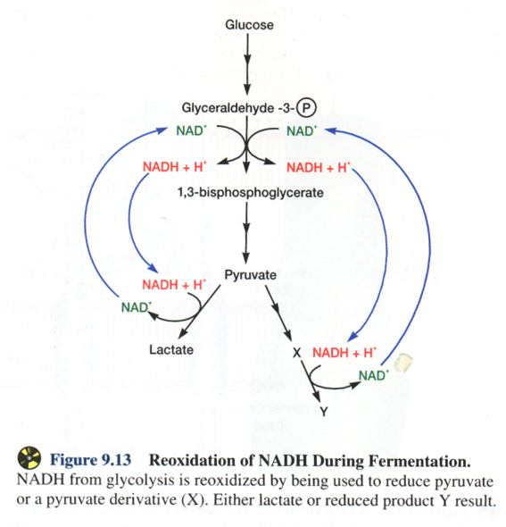
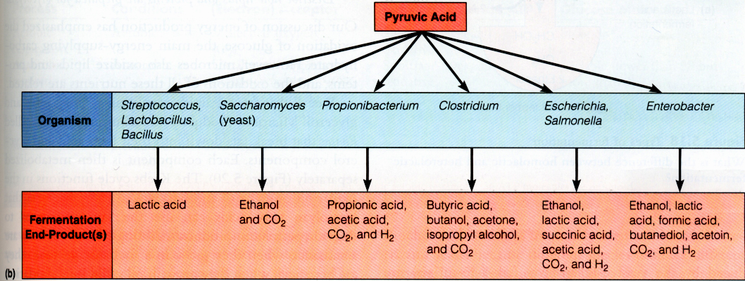
日本人肠内酵母感染导致醉酒（P99）

Slide 89
酵母菌的一型和二型发酵
3、发酵（fermentation）
3%的亚硫酸氢钠（pH7）
德国：
（Carl Neuberg）
CO₂
NADH
NAD+
丙酮酸
乙醛
乙醇
（磺化羟基乙醛）
NADH
NAD+
磷酸二羟基丙酮
磷酸甘油
Saccharomyces cerevisiae厌氧发酵
甘油
微生物学与第一次世界大战

Slide 90
第一次世界打战期间德国主要用这种方法生产甘油
产量：1000吨/月
目前的甘油生产方法：
使用的微生物：
Dunaliella aslina（一种嗜盐藻类）
生活在盐湖及海边的岩池等盐浓度很高环境
胞内积累高浓度的甘油从而使细胞的渗透压保持平衡

Slide 91
3、 发酵(fermentation)
英国：
丙酮：用于生产人造橡胶；
丁醇：用于生产无烟火药；
有机溶剂丙酮和丁醇的需求增加：
当时的常规生产方法：对木材进行干热分解
大约80到100吨桦树、山毛榉、或枫木生产1吨丙酮

Slide 92
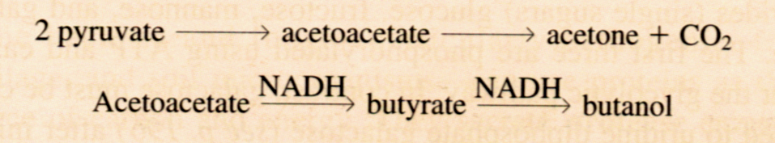
3、 发酵(fermentation)
英国：
（Chaim Weizmann）
乙酰乙酸
丁酸
丁醇
丙酮丁醇羧菌发酵生产丙酮、丁醇（1915），每100吨谷物可以
生产出12吨丙酮和24吨的丁醇。
微生物学与第一次世界大战

Slide 93
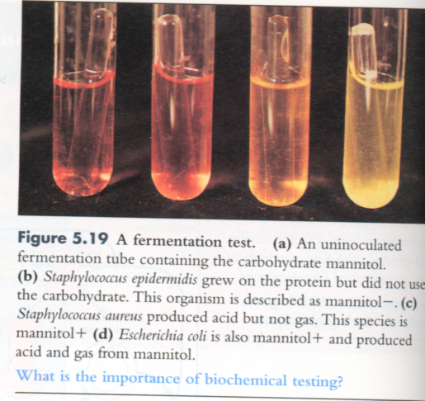
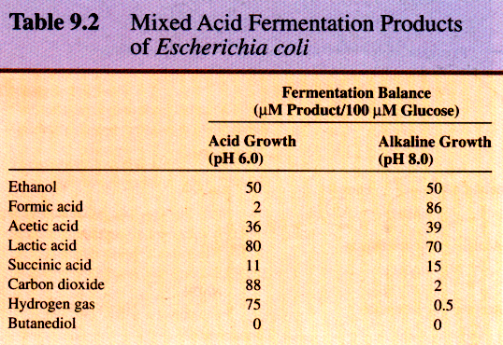
3、 发酵(fermentation)
不同微生物发酵产物的不同，也是细菌分类鉴定的重要依据。
大肠杆菌：
产酸产气
丙酮酸裂解生成乙酰CoA与甲酸，甲酸在酸性条件下可
进一步裂解生成H₂和CO₂
志贺氏菌：
产酸不产气
丙酮酸裂解生成乙酰CoA与甲酸，但不能使甲酸裂解产生H₂和CO₂

Slide 94
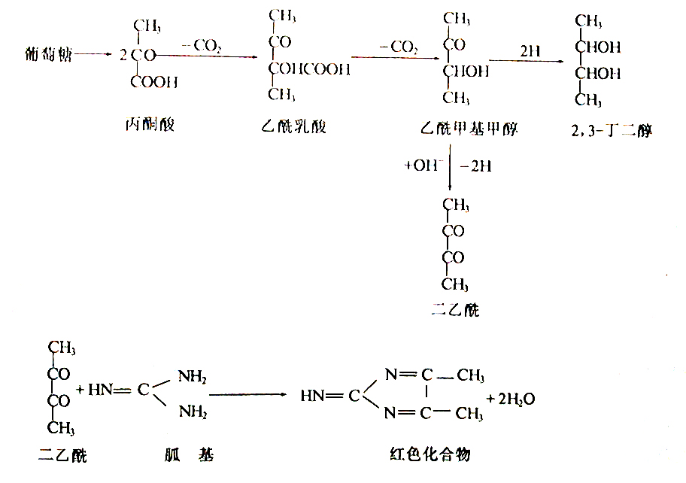
3、 发酵(fermentation)
Voges-Proskauer试验（伏-普试验，V.P. 试验）
检验细菌将G发酵成非酸性或中性末端产物能力
产气气杆菌：
V.P.试验阳性
甲基红试验阴性
大肠杆菌：
V.P.试验阴性
甲基红试验阳性

Slide 95
丙
酮
酸
自丙酮酸出发的6条发酵途径及其相应产物
乙醛
乙醇
CO2
[H]
[H]
(1)
乳酸
[H]
(2)
草酰乙酸
琥珀酸
丙酸
(3)
CO2
ATP
CO2
H2
(4)
甲酸
CO2
乙酸
乙酰~CoA
ATP
(5)
乙醇
[H]
[H]
乙酰乳酸
3-羟基丁酮
2,3-丁二醇
CO2
ATP
(6)
H2
ATP
丁酸
丁醇
[H]
[H]
乙酰乙酰~CoA
CO2
[H]
丙酮
2-丙醇
乙酰~CoA
CO2
ATP
乙酸

Slide 96
(2)、通过HMP途径的发酵—异型乳酸发酵
凡葡萄糖经发酵后除产生乳酸外，还有乙醇、乙酸、CO₂等多种产物的发酵，称为异型乳酸发酵。

Slide 97
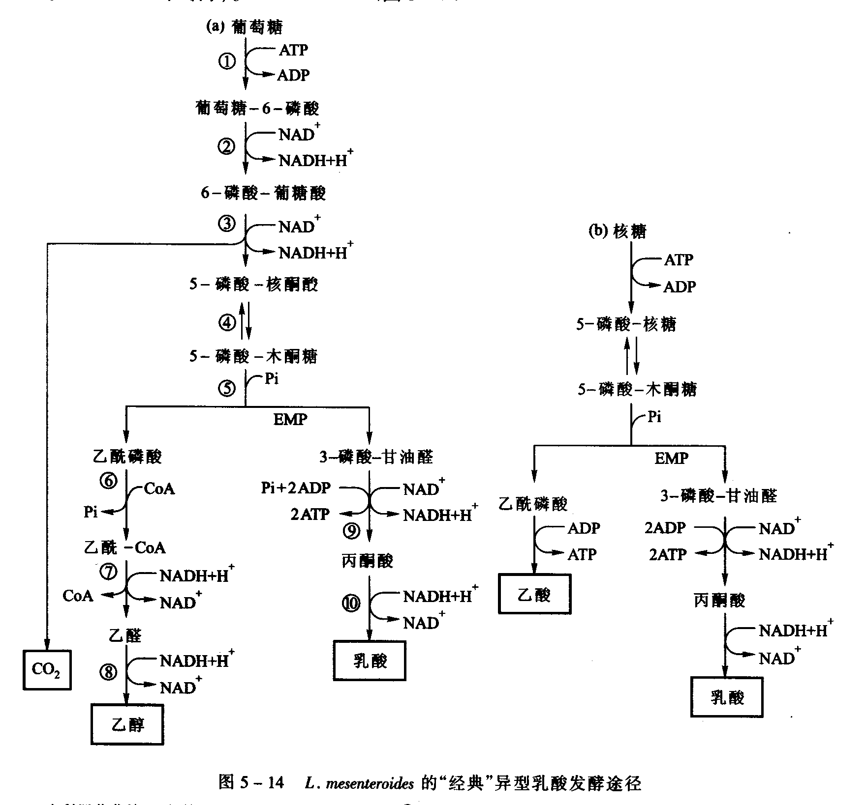
i )异型乳酸发酵经典途径
肠膜明串珠菌属
利用核糖的反应
肠膜明串珠菌属
利用葡萄糖的反应
磷酸酮糖裂解酶

Slide 98
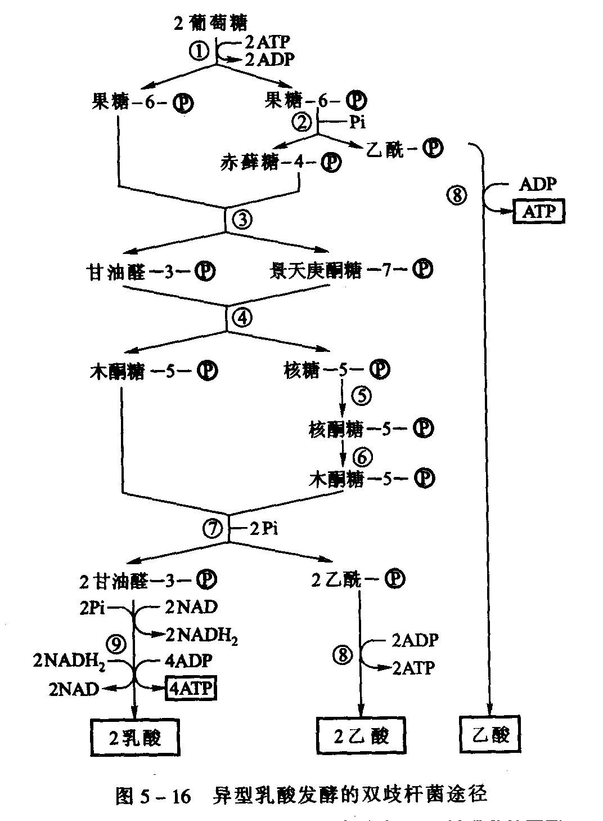
ii ) 双歧杆菌途径
净5个

Slide 99
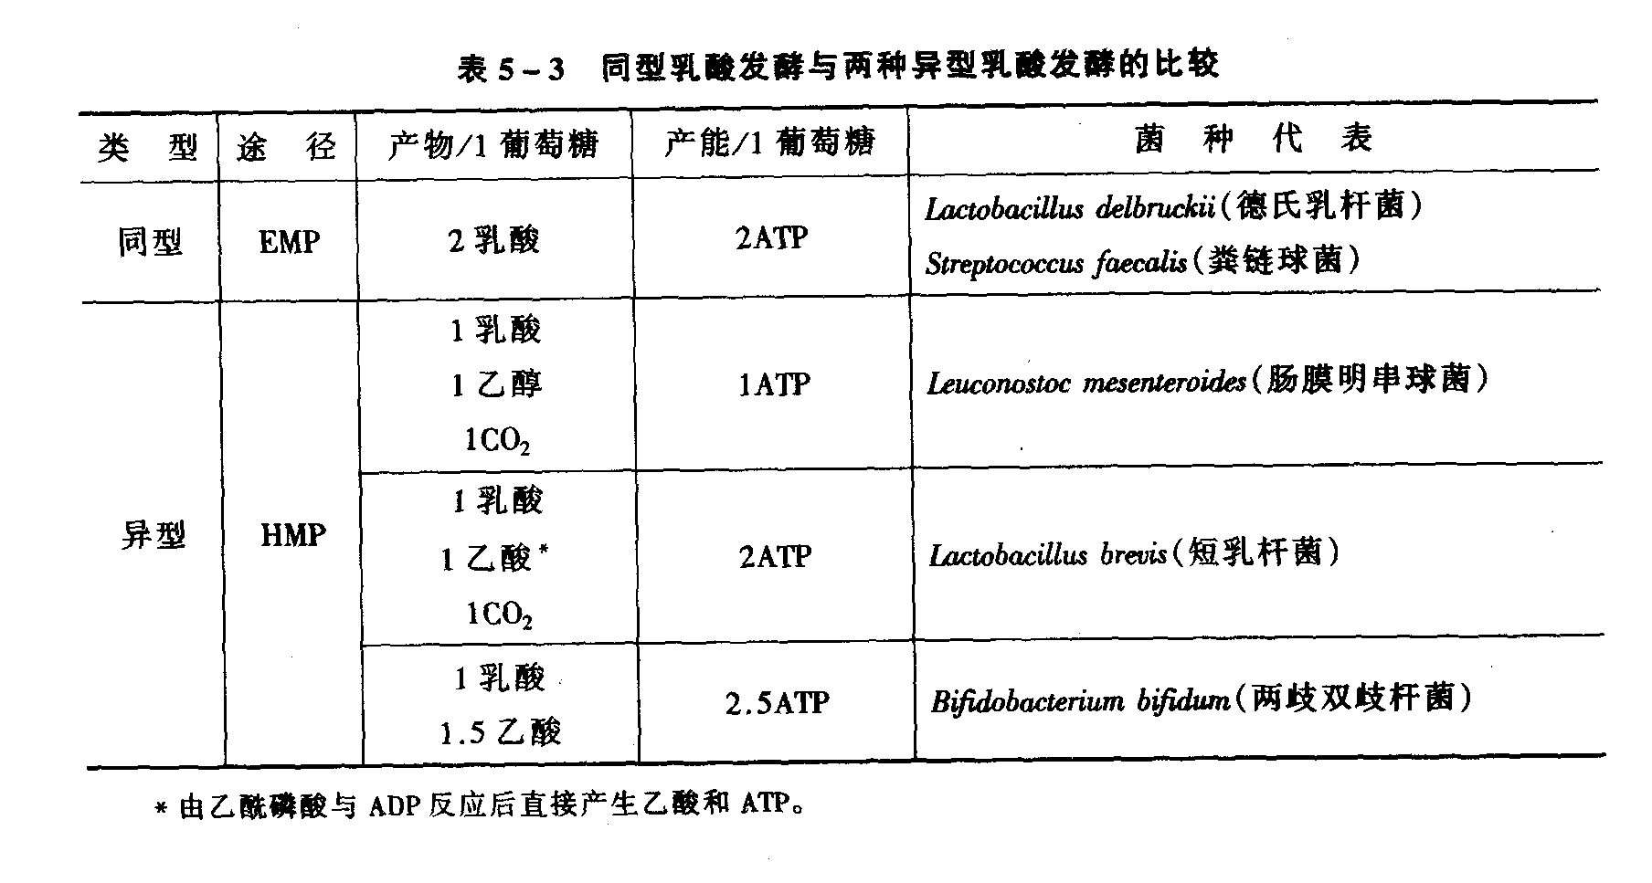
同型异型乳酸发酵比较

Slide 100
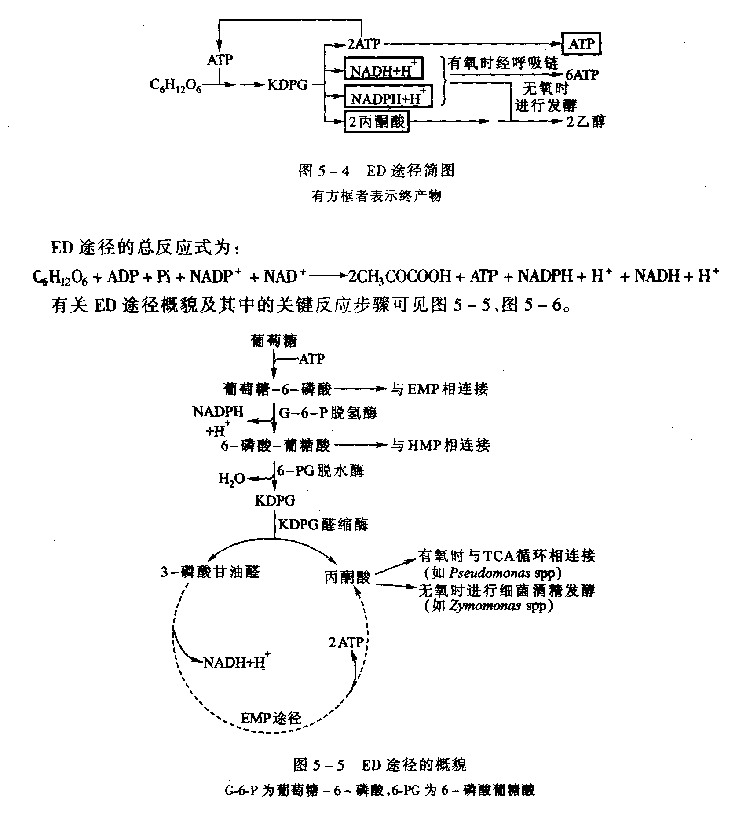
(3) 通过ED途径途径进行的发酵

Slide 101
(4) 氨基酸发酵产能——Stickland反应
以一种氨基酸作氢供体和以另一种氨基酸作氢受体而实现生物氧化产能的独特发酵类型，称为Stickland反应。
作为氢供体者主要有丙氨酸、亮氨酸、异亮氨酸、缬氨酸、苯丙氨酸、丝氨酸、组氨酸、色氨酸等
作为氢受体者主要有甘氨酸、脯氨酸、鸟氨酸、精氨酸、色氨酸等
能效低：其能效低，一个氨基酸仅产一个ATP。
少数厌氧菌：
生孢梭菌、肉毒梭菌、斯氏梭菌。

Slide 102
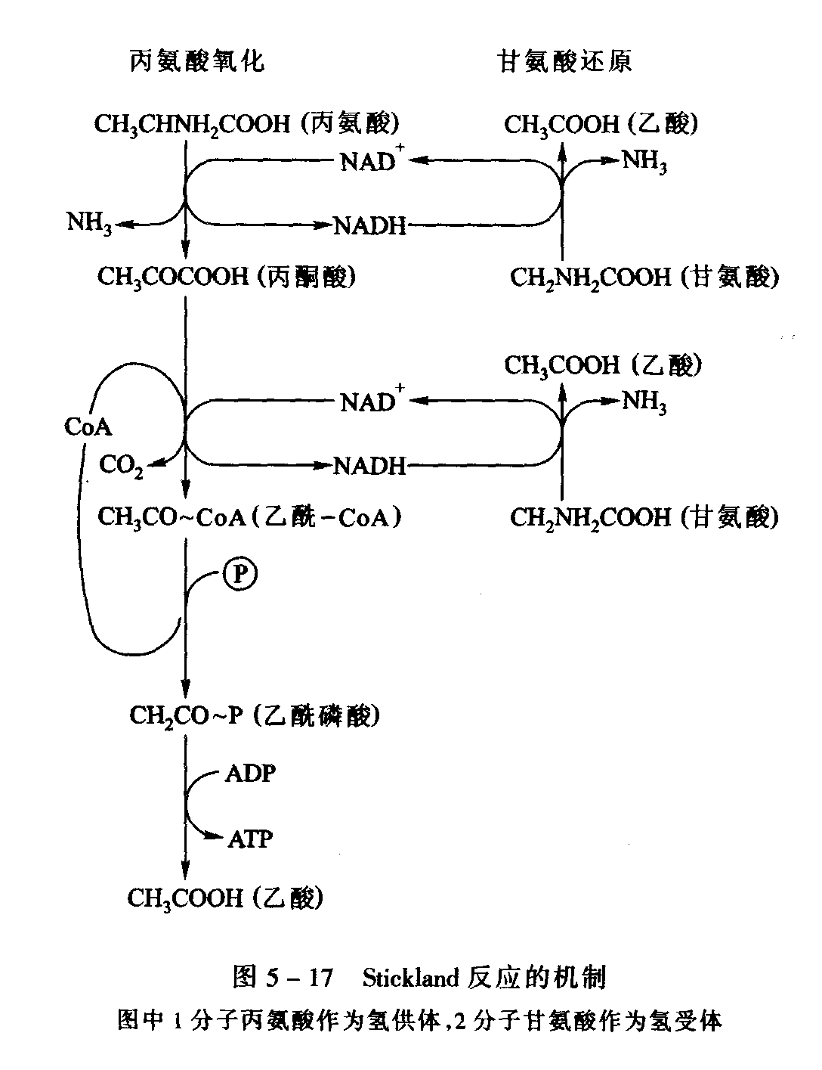
(4) 氨基酸发酵产能
一种氨基酸氧化脱氨与另一种氨基酸还原脱氨相偶联

Slide 103
(5) 发酵中的产能反应
发酵产能：发酵中的产能效率低，
其产能反应有三种：即EMP途径中的
1、3-二磷酸甘油酸和乙酰磷酸及
磷酸烯醇式丙酮酸。
乙酰磷酸：不同厌氧菌发酵中以不同方式形成
乙酰磷酸，例有从丙酮酸、乙酰辅酶、
木酮糖-5-磷酸及果糖-6-磷酸等产生。
CH₃CO-OPO₃H₂+ADP CH₃COOH+ATP

Slide 104
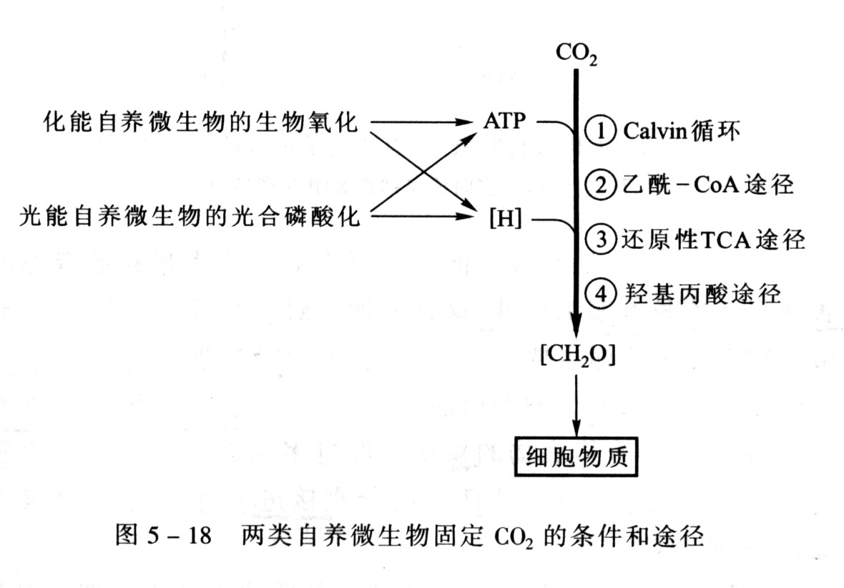
三、自养微生物产ATP和产还原力

Slide 105
光能自养菌：其ATP和(H)都通过循环光合磷酸化、
非循环光合磷酸化或
紫膜光合磷酸化获得。
化能自养菌：其ATP和(H)都经氧化无机底物
来实现的。即顺呼吸链的氧化磷酸化
获得能量和逆呼吸链的氧化磷酸化
获得还原力。

Slide 106
（一）化能自养微生物
以无机物为电子供体
从无机物的氧化获得能量
这些微生物一般也能以CO₂为唯一或主要碳源合成细胞物质
自养微生物
从对无机物的生物氧化过程中获得生长所
需要能量的微生物一般都是：
化能无机自养型微生物

Slide 107
分解代谢
复杂分子
（有机物）
简单小分子
ATP
[H]
合成代谢
自养微生物的合成代谢：
将CO₂先还原成[CH₂O]水平的简单有机物，然后再进一步合成复杂的细胞成分。
化能异养微生物：
ATP和还原力均来自对有机物的生物氧化
化能自养微生物：
无机物氧化过程中主要通过氧化磷酸化产生ATP
如果作为电子供体的无机物的氧化还原电位足够低，也在氧化磷酸化的过程中产生还原力，但大多数情况下都需要通过电子的逆向传递，以消耗ATP为代价获得还原力。

Slide 108
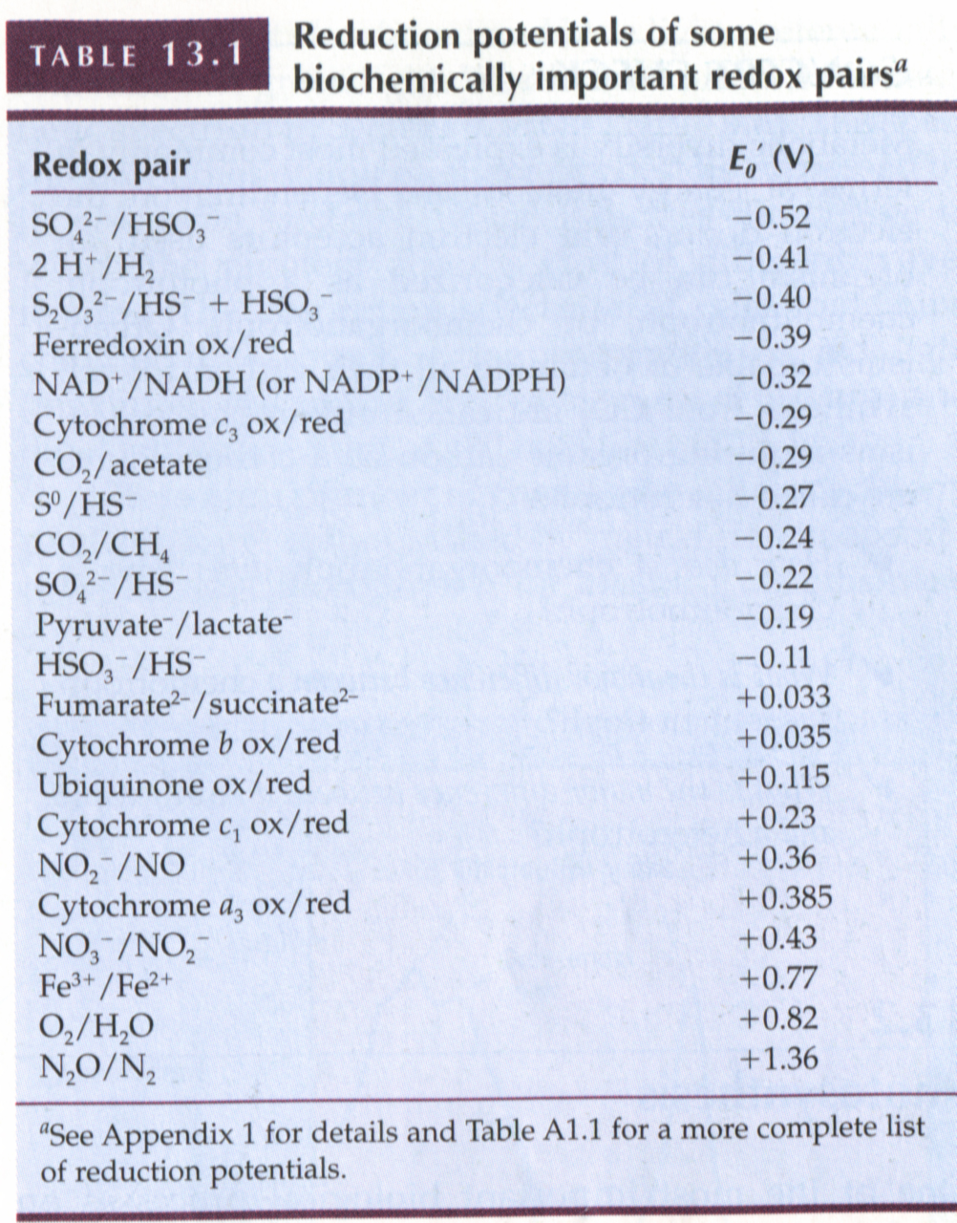
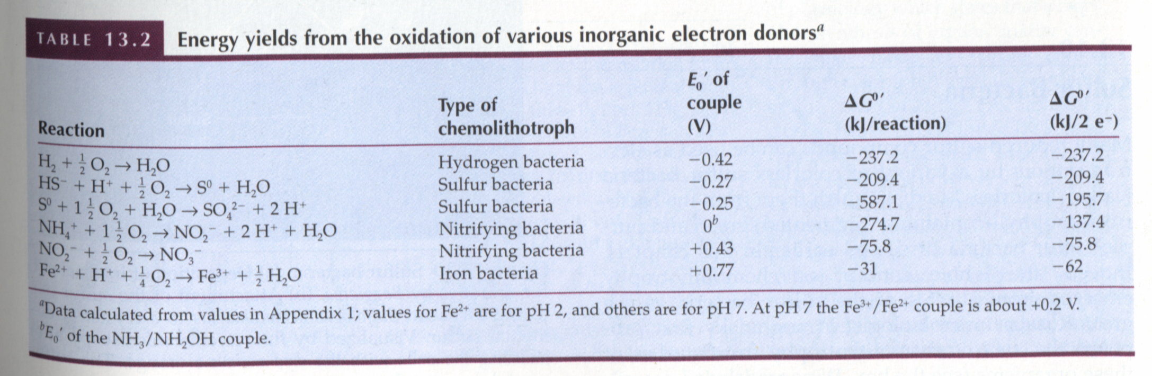

Slide 109
化能自养菌还原CO₂时ATP和(H)的来源
（一）化能自养微生物
NH⁴⁺
NO²⁻
H₂S
S
H₂
Fe²⁺
CO₂
作最初能源
顺RC产 ATP
作无机氢供体
逆RC产 NAD(P)H₂
[CH₂O]

Slide 110
无机底物脱氢或电子进入呼吸链的部位
H₂ NH⁴⁺ S²⁻ SO₃²⁻ S₂O³⁻ Fe2+ NO²⁻
NAD FP Q Cyt.cc₁ Cyt.a₁.aa₃ O₂(NO²⁻)
Cyt.b
ATP ATP ATP
* 无机底物脱氢后以其OR电位的高低其电子进入RC相应部位
(正向传递可产生ATP,而逆向传递则要消耗ATP而产生还原力[H])。

Slide 111
化能自养菌能量代谢的特点
直接性：无机底物脱氢（电子）后直接进入 呼吸链；
多样化：呼吸链组分多样化、氢或电子可从不同部位进入呼吸链；
能效低：除氢外，其他底物脱下氢或电子产能（P/O）均小于3。

Slide 112
硝化细菌（niteifyinf bacteria）
NH₃、亚硝酸（NO₂⁻）等无机氮化物可以被某些化能自养细菌用作能源
亚硝化细菌：
将氨氧化为亚硝酸并获得能量
硝化细菌：
将亚硝氧化为硝酸并获得能量
这两类细菌往往伴生在一起，在它们的共同作用下将铵盐氧化
成硝酸盐，避免亚硝酸积累所产生的毒害作用。
这类细菌在自然界的氮素循环中也起者重要的作用，在自然界中分布非常广泛。

Slide 113
硝化细菌的能量代谢与(H)产生
NO₂-电位高：能源物为亚硝酸（NO₂⁻ ），其氧化还原电位较高，故只能从与其相当的Cyt.a1部位进入RC。
受 体 氧： 产能中电子受体则来自水分子中的氧。
产 1 ATP： 2H++2e顺呼吸链传递至O2，仅产生1ATP，
产生还原力：则通过逆呼吸链传氢或电子，其消耗大量ATP才能形成少量[H] 。
旺盛而菌少：故土壤中硝化作用旺盛而硝化细菌量少。

Slide 114


硝化细菌的能量代谢与(H)产生
亚硝化细菌：
硝化细菌：

Slide 115

NH₃、NO₂⁻的氧化还原电势均比较高，
以氧为电子受体进行氧化时产生的能
量较少，而且进行合成代谢所需要的
还原力需消耗ATP进行电子的逆呼吸
链传递来产生，因此这类细菌生长缓
慢，平均代时在10h以上。

Slide 116

光能自养(CO₂为碳源)
（二）光能营养微生物
光能异养(有机物为碳源)
真核生物:藻类及其它绿色植物
产氧
光能营养型生物
原核生物:蓝细菌
不产氧
(仅原核生物有):光合细菌

Slide 117
1、循环光合磷酸化（cyclic photophosphorylation）
一种存在于厌氧光合细菌中的利用日光能产生ATP的磷酸化反应，由于它是一种在光驱动下通过电子的循环式传递而完成的磷酸化，故称光合磷酸化。
特点：
（1）在光能的趋动下，电子从菌绿素分子逐出后，通过类
似呼吸链的循环，又回到菌绿素，其间产生了ATP；
（2）产ATP与产还原力[H]分别进行；
（3）还原力来自H₂S等的无机氢供体；
（4）不产生氧。

Slide 118



光合细菌主要通过环式光合磷酸化作用产生ATP
不是利用H₂O，而是利用还原态的H₂ 、 H₂S等作
为还原CO₂的氢供体，进行不产氧的光合作用；
电子传递的过程中造成了质子的跨膜
移动，为ATP的合成提供了能量。
通过电子的逆向传递产生还原力；

Slide 119
不产氧光合细菌的循环光合磷酸化
光
菌绿素
菌绿素*
铁氧还蛋白
e⁻
菌绿素+
e ⁻
泛醌
e⁻
Cyt.f
e⁻
e⁻
Cyt.b
Calvin循环: ADP+Pi ATP
CO2 + Ru - 5 - P Ru - 1 , 5 - P 葡萄糖
2H₂A 2A

Slide 120
光合红螺菌的特点
厌氧性：为一群典型水生型细菌分布在缺氧的深水层。
能源：以不产氧的光合作用获得。
还原力：能利用还原态的H₂S、H₂或有机物。
菌体显色：单细胞颜色因其所含菌绿素和
类胡箩卜素的量和比例不同而显
红、橙、绿、蓝与紫等。
类群多：分 1 目 (红螺菌)
4 科 (着色菌,红螺菌,绿菌,绿弯菌)
20 属 10 3 5 2(?)

Slide 121
2、非循环光合磷酸化（non-cyclic photophosphorylation）
是各种绿色植物、藻类和蓝细菌所共有的利用光能产生ATP的磷酸化反应。
特点：
（1）电子的传递途径属非循环式的；
（2）在有氧条件下进行；
（3）有两个光合系统
（4）反应中同时有ATP（产自系统1）还原力和氧气产生
（5）还原力NADPH2 中的[H]是来自H2O分子光解后的H+和e-。

Slide 122
产氧光合生物的非循环光合磷酸化
光
叶绿素b
叶绿素b*
2H⁺ + 1/2 O₂
水的光解
H₂O
II Pi + ADP ATP
e⁻ e ⁻ 质体醌 e ⁻ Cyt.b Cyt.f
叶绿素b+
光合系统 I
光
光合系统 II
叶绿素a*
叶绿素a
I
NADPH+ H⁺ e⁻ 黄素蛋白 e⁻ 铁氧还蛋白 e⁻
ATP+ADP+Pi
叶绿素a+

Slide 123

产氧型光合作用
（绿色植物、蓝细菌）
非环式光合磷酸化的反应式：
2NADP⁺＋2ADP＋2Pi＋2H₂O→2NADPH＋2H⁺＋2ATP＋O₂

Slide 124


Slide 125

绿色细菌的非环式光合磷酸化
（不产氧型光合作用）
NAD⁺+H₂S+ADP+Pi NADPH+H⁺+ATP+S
chl
hv

Slide 126
3、嗜盐菌紫膜的光合作用
一种只有嗜盐菌才有的，无叶绿素或细菌叶绿素参与的
独特的光合作用。
红色部分（红膜）
主要含细胞色素和黄素蛋白等用于氧化磷酸化的呼吸链载体
嗜盐菌
细胞膜
紫色部分（紫膜）
在膜上呈斑片状（直径约0.5 μm）独立分布，其总面积约占
细胞膜的一半，主要由细菌视紫红质组成。

Slide 127
紫膜的光合磷酸化是
迄今为止所发现的最
简单的光合磷酸化反应

Slide 128

3、嗜盐菌紫膜的光介导ATP合成
在无氧条件下，利用光能所造成的紫膜蛋白上视黄醛辅基构象的变化，可使质子不断驱至膜外，从而在膜两侧建立一个质子动势，再由它来推动ATP酶合成ATP，此即光介导ATP合成。

Slide 129
嗜盐菌紫膜的光合磷酸化
最简单和独特：嗜盐菌紫膜的光合磷酸化是
最简单和独特的光合作用。
细菌视紫红质：由细菌视紫红质（rhodopsin）
参与光量子的驱动，将质子氢推到膜外，
形成膜内外质子梯度差。
化学渗透学说：依据化学渗透学说，在ATP合成酶的
参与下合成ATP。

Slide 130
嗜盐菌紫膜的特有成分
特有成分：紫膜为嗜盐菌的特有成分，
约占膜面积的一半。
独特的光合作用：营独特的光合磷酸化作用
细菌视紫红质：其主要成分为细菌视紫红质
（bacteriorhodopsin）蛋白质，
它与人眼视网膜上柱状细胞中的
视紫红质（rhodopsin）蛋白相似，
均以视黄醛（retinal）作辅基。

Slide 131
嗜盐菌产能的两种光合磷酸化
氧化光合磷酸化：含氧充足的光照下，
嗜盐菌依靠氧化光合磷酸化产能。
紫膜光合磷酸化：含氧很低的光照下，
嗜盐菌合成紫膜，且转由
紫膜光合磷酸化产能。

Slide 132
紫膜光合磷酸化的意义
多样性：微生物光合磷酸化的多种多样性。
最简单：紫膜光合磷酸化为已知最简单的光合磷 酸化反应，是研究化学渗透说的好材料。
人工仿生：对其机制的揭示，将为人工仿生提供依据。
例如大阳能的人工利用和海水的淡化等
重大理论问题作出新贡献

Slide 133

第二节 微生物特有的合成代谢
分解代谢和合成代谢的联系

Slide 134

联接合成代谢和分解代谢的重要中间产物

Slide 135
一、自养微生物的CO₂固定
微生物中固定CO₂的途径有4条：Calvin循环、厌氧乙酰-CoA途径、逆向TCA循环和羟基丙酸途径。

Slide 136

（一） Calvin循环（Calvin cycle）
是光能自养生物和化能自养生物固定CO₂的主要途径。核酮糖二磷酸羧化酶和磷酸核酮糖激酶是本途径的两种特有酶。
本循环分三个阶段：
羧化反应、还原反应、 CO₂受体的再生

Slide 137

Clavin cycle三个阶段

Slide 138

（二）厌氧乙酰- CoA途径（anaerobic acetyl－CoA pathway）
非循环式，主要存在于一些化能自养细菌中，如产乙酸菌、产甲
烷菌等。

Slide 139

（三）逆向TCA循环（reverse TCAcycle）
又称还原性TCA循环，通过逆向TCA循环固定CO₂ ，存在于绿色硫细菌中。
每循环一次，可固定3分子CO₂，合成1分子草酰乙酸，消耗3分子ATP、2分子NAD(P)H和1分子FADH

Slide 141

（四）羟基丙酸途径（hydroxypropionate pathway）
少数绿色硫细菌在以H₂或H₂S作电子供体进行自养生活时所特有的一种固定CO₂的机制。

Slide 142
二、生物固氮（biological nitrogen fixation）
大气中的分子氮通过微生物固氮酶系催化而还原成氨的过程称为生物固氮。

Slide 143
（一）、固氮微生物的种类
种类多：约有50多个属和100多个种，分为：
自生固氮菌：能独立进行固氮；
共生固氮菌：必须与它种生物共生才固氮；
联合固氮菌：必须生活在它种生物的根际、叶面及肠道等处才能营固氮。
种类 微好氧 异养(有机)
自生 好氧 光能
固氮菌 能力 共生 与氧 兼性 与营养 自养 (无机)
联合 厌氧 化能
异养(有机)

Slide 144
１、自生固氮菌（free－living nitrogen－fiver）
固氮(菌属/球菌属/单胞菌属)
好 化能异养 (拜叶林克氏/德克斯氏/黄色分校杆菌自养棒杆/
氧 化能自养(氧化亚铁硫杆菌) 产脂螺菌及甲烷氧化菌等)
自 光能自养: 蓝细菌属(念珠/鱼腥/织线)
生 微好氧 化能异养(棒杆/固氮螺菌属)
固 化能 (克雷伯氏/无色杆/肠杆/欧文氏/柠檬
氮 兼性厌氧(异养) 酸杆菌属//多粘芽孢杆菌 )
菌 光能(红螺/红假单胞菌属)
厌 化能异养(脱硫弧/脱硫肠状菌属//巴氏梭菌)
氧 光能自养(着色/铜绿假单胞菌属)小

Slide 145
2、共生固氮菌（symbiotic nitrogen－fiver）
根 豆科 根瘤菌属(Rhizobium)
生 瘤 非豆科 弗兰克氏菌属(Frankia)放线菌
固 白蚁等动肠 肠杆菌属
氮 地衣 蓝细菌属(念珠/鱼腥/单歧)
菌 植 满江红 满江红鱼腥蓝菌
物 苏铁珊瑚根 Nostoc/Anabaena
肯乃拉草 Nostoc

Slide 146
2、联合固氮菌（associative nitrogen－fiver）
温 Bacillus
联 根 带 Klebsiella
合 际 热 Azospirillum/ Beijerinckia
固 带 Azutobacter paspali(雀稗)
氮 叶 Beijerinckia
菌 面 Azutobacter

Slide 147
（二）固氮的生化机制
N₂+8H⁺+8e⁻+(18~24)ATP 2NH₃+H₂+(18~24)ADP+ (18~24) Pi
1、生物固氮反应的6要素
１）ATP
２）还原力[H]及其传递载体(NAD(P)H+H⁺/Fd.2H)
３）固氮酶(组分I:固氮酶，组分II：固氮酶还原酶）
４）还原底物——氮气
５）镁离子
６）严格的厌氧环境

Slide 148
固氮酶共性与组分
共性：从不同生理类型的固氮菌中提到
结构相同的固氮酶，其均含两个成分，即为：
组分I：（ P1），真正的固氮酶，对氧较敏感。
固氮催化的主角即络合、活化和还原N₂，
组分II：( P₂），固氮酶的还原酶，对氧极敏感。
起传递电子到组分I上去的功能；

Slide 149
固氮酶两个组分的比较
项目 组分I 组分II
蛋白亚基数 4(2大/2小) 2(相同)
分子量 ~220000 ~60000
Fe原子数 30(24~32) 4
非稳定S原子数 28(20~32) 4
Mo原子数 2 0
Cys的SH基数 32~34 12
活性中心 铁钼辅因子(“FeMoCo”) 电子活化中心(Fe₄S₄)
功能 络合,活化和还原N₂ 传递电子到组分I上
对O₂敏感性 较敏 极敏

Slide 150

２、固氮生化途径
固氮阶段
固氮酶形成阶段

Slide 151
固氮的过程----生化途径
呼吸 阻氧屏障 N N
无氧呼吸 ATP ADP+Pi 2H⁺,2e
发酵 (HN NH)
光合作用 NAD(P)H2 FD PII PI 2H⁺,2e
(Fld) H₂N N₂H
2H⁺,2e
总式 2NH₃
N₂ + 6 e + 6 H⁺ + 12 ATP 2 N₃H + 12 ADP + 12 Pi
e⁻

Slide 152
固氮过程——反应细节
.
还原剂 ADP+Pi Mg²⁺
Mo-N
Mo N
.I
I..
II
II
Mo Mo
N • = N •
.
Fd (Fld )
Fd( Fld)
ATP--Mg
^{II }
.I
.
^{ II}
^{II }
ATP-Mg
ATP Mg
能量
.
N N
Mo Mo 2NH3
底物 产物

Slide 153
生物体内氨的主要去路
NH₃
Glu Gln 2Glu α-酮戊二酸
NAD(P)H₂ NAD(P) α-酮酸 氨基酸

Slide 154
３、固氮酶的氢反应
固氮酶：除能催化N₂ NH₃外，
还具有催化2H⁺ H₂的氢酶活性。
无氧：在无氧条件下，其将全部的[H]还原为H₂。
有氧：在有氧情况下，固氮酶用3/4的[H]去还原N₂，而1/4的
[H]则形成H₂

Slide 155
（三）好氧菌固氮酶避氧害机制
酶厌氧：固氮菌中固氮酶在漫长演化中形成各种阻氧保护机制。
菌好氧：固氮菌以好氧为主，以有氧呼吸产能累积生物量。
矛 盾
避 氧
呼吸驱氧；构象保护；异形胞及非异形胞的间隔性固氮和束状群体固氮及类菌体和泡囊等固氮场所。

Slide 156
１、好氧性自生固氮菌的抗氧保护机制
固氮酶的抗氧类型
呼吸保护：固氮菌科的菌种能以极强的呼吸作用将周围环境中的氧消耗掉，使细胞周围微环境处于低氧状态，皆此保护固氮酶。
构象保护：高氧分压下，固氮酶能形成一个无固氮活性但能防止氧害的特殊构象。

Slide 157
2、蓝细菌固氮酶的抗氧保护机制
（1）分化出特殊的还原性异形胞
异形胞：壁厚、缺乏产氧光合系统II、超氧化物歧化酶活性很高，有解除氧毒害的功能、呼吸强度高。
（2）非异形胞蓝细菌固氮酶的保护
时间上分隔、失去产氧的光合系统II、提高超氧化物歧化酶活性等。

Slide 158

3、豆科植物根瘤菌固氮酶的抗氧保护机制
根瘤菌固氮时，分化为固氮活性很强的类菌体，类菌体被包在类菌体周膜中，此膜的内外都存在着一种独特的豆血红蛋白质，豆血红蛋白通过氧化态和还原态间的变化可发挥缓冲剂的作用，借以使O₂维持在低而恒定的水平上。
大豆根瘤

Slide 159
三、微生物结构大分子——肽聚糖的生物合成
微生物所特有的结构大分子的种类多，
如：
肽聚糖
磷壁酸
脂多糖
荚膜
PHB
抗生素等次生代谢产物
等…….

Slide 160
肽聚糖概述
胞壁特有：肽聚糖为绝大多数原核微生物的细胞壁所独有的成分之一。
重要生理功能：其在细菌的生命活动中具有重要生理功能与作用。
代表性：其成分、合成与装配，在原核微生物结构大分子中具有代表性。

Slide 161
合成特点：
① 合成机制复杂，步骤多，且合成部位几经转移；
② 合成过程中须要有能够转运与控制肽聚糖结构元件的
载体（UDP和细菌萜醇）参与。
合成过程：依发生部位分成三个阶段：
细胞质阶段：合成派克（Park）核苷酸
细胞膜阶段：合成肽聚糖单体
细胞膜外阶段：交联作用形成肽聚糖

Slide 162


Slide 163
（一）在细胞质中的合成
在细胞质中合成N-乙酰胞壁酸五肽（“Park”核苷酸）。
☆这一阶段起始于N-乙酰葡萄糖胺-1-磷酸，它是由葡萄糖经一系列反应生成的；
☆自N-乙酰葡萄糖胺-1-磷酸开始，以后的N-乙酰葡萄糖胺、 N-乙酰胞壁酸，以及胞壁酸五肽，都是与糖载体UDP结合的；

Slide 164
由葡萄糖合成N-乙酰葡糖胺和N-乙酰胞壁酸
ATP ADP
Gln Glu
葡萄糖 葡萄糖-6-磷酸 果糖-6-磷酸
乙酰CoA CoA
葡糖胺-6-磷酸 N-乙酰葡糖胺-6-磷酸
UTP PPi
N-乙酰葡糖胺-1-磷酸 N-乙酰葡糖胺-UDP
G
磷酸烯醇式丙酮酸 Pi
N-乙酰胞壁酸-UDP
NADPH NADP
M

Slide 165

“Park”核苷酸的合成

Slide 166
（二）在细胞膜中的合成
在细胞膜上由N-乙酰胞壁酸五肽与N-乙酰葡萄糖胺合成肽聚糖单体———双糖肽亚单位。
☆这一阶段中有一种称为细菌萜醇(bactoprenol,Bcp)脂质载体参与，这是一种由11个类异戊烯单位组成的C₃₅ 类异戊烯醇，———它 通过两个磷酸基与N-乙酰胞壁酸相连，载着在细胞质中形成的胞壁酸到细胞膜上，在那里与N-乙酰葡萄糖胺结合，并在L-Lys上接上五肽(Gly)₅ ,形成双糖亚单位。
☆这一阶段的详细步骤如图所示。其中的反应④与⑤分别为万古霉素和杆菌肽所阻断。

Slide 167
肽聚糖单体的合成
UDP
UDP- G ②
G - M - P - P -类脂
5 甘氨酰-tRNA
③ 5 tRNA
M - P - P -类脂
G - M - P - P -类脂
UDP ①
UDP - M
④ 万古霉素
P -类脂 Pi ⑤
P - P -类脂
插入至膜外肽
聚糖合成处
杆菌肽

Slide 168
肽聚糖单体的合成——细菌萜醇
细菌萜醇（bactoprenol）：又称类脂载体；运载“Park”核苷酸进入细胞膜，连接N-乙酰葡糖胺和甘氨酸五肽“桥”，最后将肽聚糖单体送入细胞膜外的细胞壁生长点处。
结构式：
CH3 CH3 CH3
CH3C=CHCH2(CH2C=CHCH2)9CH2C=CHCH2―OH
功能：除肽聚糖合成外还参与微生物多种细胞外多糖和脂多糖的生物合成，
如：细菌的磷壁酸、脂多糖，
细菌和真菌的纤维素，
真菌的几丁质和甘露聚糖等。

Slide 169
（三）在细胞膜外的合成
第一步：是多糖链的伸长
双糖肽先是插入细胞壁生长点上作为引物的肽聚糖骨架（至少含6~8个肽聚糖单体分子）中，通过转糖基作用（transglycosylation)使多糖链延伸一个双糖单位；
第二步：通过转肽酶的转肽作用（transpeptitidation)使相邻多糖链交联
转肽时先是D-丙氨酰-D-丙氨酸间的肽链断裂，释放出一个D-丙氨酰残基，然后倒数第二个D-丙氨酸的游离羧基与相邻甘氨酸五肽的游离氨基间形成肽键而实现交联。

Slide 170


Slide 171


Slide 172


Slide 173
肽聚糖的生物合成与某些抗生素的作用机制
① β-内酰胺类抗生素（青霉素、头孢霉素）：
是D-丙氨酰-D-丙氨酸的结构类似物，两者相互竞争转肽酶的活性中心。当转肽酶与青霉素结合后，双糖肽间的肽桥无法交联，这样的肽聚糖就缺乏应有的强度，结果形成细胞壁缺损的细胞，在不利的渗透压环境中极易破裂而死亡。
②杆菌肽：
能与十一异戊烯焦磷酸络合，因此抑制焦磷酸酶的作用，这样也就阻止了十一异戊烯磷酸糖基载体的再生，从而使细胞壁（肽聚糖）的合成受阻。
接第4节

Slide 174
第三节 微生物的代谢调节与发酵生产
一、微生物的代谢调节
（一）.酶活性的调节 反馈抑制的类型
反馈抑制的机制
（二.）酶合成的调节 酶合成的类型 酶合成的机制

Slide 175
（一）微生物酶活性的调节
分子调节：酶分子水平上的调节，可改变酶分子的活性，包括酶的激活与抑制两方面。
酶的激活：酶的激活是由分解代谢中的后面的反应可被前面中间物促进。
酶的抑制：酶的抑制是分解终产物过量时对前面各种途径的抑制，又称为反馈抑制，

Slide 176
末端产物对酶活的反馈抑制
i u v w z
U V W X
末
端
Z
产
物
中
间
产
物
反 馈 抑 制
反应产物抑制途径当中第一个酶（调节酶）活力。一般为变构酶(allosteric enzyme)
酶活力调节的主要方式，避免原料和能量的浪费。

Slide 177
酶活性反馈抑制的特点与机制
多样与快速：微生物酶活反馈抑制特点为类型极多，它反映微生物代谢途径的多样性及其应变环境快速调节作用。
变构理论：酶的结构为酶的变构理论的基础，即酶是一种变构蛋白具有两个以上的立体专一性不同的接受部位。
调节机制：反馈酶活调节的机制为变构酶与效应物相结合，可使酶分子发生可逆性改变，使酶的催化活性加速或抑制。

Slide 178
变构酶的激活与抑制
底物
底物
+
+
激活剂
抑制剂
无活性形式
活性形式
活性形式
无活性形式
不能结合底物

Slide 179
（二）、酶合成的调节
调节方式：调节酶的合成量，即在基因的
转录水平上的调节，其可分为两种：
诱导：诱导是能促使胞内诱导酶生物合成之现象。
阻遏：阻遏是能促使胞内阻遏酶生物合成之现象。
优缺点：节减酶蛋白的合成的原料与能量；
但是调节的速度较慢。

Slide 180



Operon theory
提出了操纵子学说，于1965年获诺贝尔奖。
雅各(Jacob)
莫诺德(Monod)

Slide 181
酶合成调节类型
诱导：分同时诱导与顺序诱导。
前者为同时合成分解底物的几种酶；
而顺序诱导则按序合成分解底物的几种酶。
阻遏：分末端产物的阻遏与分解代谢物的阻遏等。

Slide 182
酶合成的诱导
R
Regulator
Promoter
Operator
Gene
RNA
Polymerase
mRNA
OFF
S
S
R
S
R
Regulator
Promoter
Operator
Gene
RNA
Polymerase
mRNA
ON
某些底物、上游代谢产物、底物类似物（S）均可诱导酶的生物合成

Slide 183
酶合成的阻遏（分解代谢物阻遏)
CAP
+
cAMP
cAMP
CAP
Regulator
Promoter
Operator
Gene
RNA
Polymerase
mRNA
ON
分解
能量储存
CAP
ATP
容易利用的碳源
+
cAMP
X
cAMP
CRP
cAMP
Regulator
Promoter
Operator
Gene
X
RNA
Polymerase
mRNA
OFF

Slide 184

葡萄糖效应（二次生长曲线）

Slide 185
葡萄糖效应：葡萄糖代谢产物降低了cAMP酶的合成，不能形成cAMP-CAP复合物，操纵子关闭
cAMP-CAP复合物对lac操纵子的正调控

Slide 186
酶合成的阻遏（末端产物反馈阻遏）
R’
Regulator
Promoter
Operator
Gene
RNA
Polymerase
mRNA
ON
R’
P
P
R’
Regulator
Promoter
Operator
Gene
RNA
Polymerase
OFF
产物或下游代谢物 (P)与调节基因产生的阻遏蛋白结合 抑制结构基因的转录

Slide 187

二、微生物代谢调节在发酵生产上的应用
二、代谢调节在发酵工业中的应用
（一）应用营养缺陷型菌株解除正常的反馈调节
工业上选育高丝氨酸营养缺陷型（Hom-）的谷氨酸棒杆菌作为赖氨酸的发酵菌株。由于它不能合成高丝氨酸脱氢酶（HSDH），故不能合成高丝氨酸，①阻断了合成Met和Thr的支路代谢，节省了原料，使天冬氨酸半醛这个中间产物全部转入Lys的合成；②在补给适量高丝氨酸（或苏氨酸和甲硫氨酸）的条件下，使Met和Thr的生成有限，从而解除了Thr和Lys对天冬氨酸激酶（AK）的协同反馈抑制，使Lys得以积累；能产生大量赖氨酸。
1、赖氨酸发酵

Slide 188
赖氨酸缺陷菌株的发酵
天
冬
氨
酸
磷
酸
天
冬
氨
酸
半
醛
苏氨酸
天
冬
氨
酸
AK
HSDH
高丝氨政
甲硫氨酸
赖氨酸

Slide 189
肌甘酸缺陷菌株的发酵
核糖-5磷酸焦磷酸激酶
核糖-5-磷酸焦磷酸转氨酶
12. 腺苷酸琥珀酸合成酶
13.腺苷酸琥珀酸分解酶
14. IMP脱氢酶
15. XMP转氨酶
２、肌甘酸发酵
腺苷酸
AMP
13
5-磷酸
核
糖
焦
磷
酸
腺苷酸
琥珀酸
5-磷酸
核
糖
5-磷酸
核
糖
胺
肌
苷
酸
IMP
12
1
2
14
黄苷酸
XMP
15
鸟苷酸
GMP

Slide 190
（二）控制细胞膜渗透性
使胞内的代谢产物迅速渗漏出去,解除末端产物的反馈抑制。
1. 用生理学手段—— 直接抑制膜的合成或使膜受缺损
如: 在Glu发酵中把生物素浓度控制在亚适量可大量分泌Glu；
控制生物素的含量可改变细胞膜的成分，进而改变膜透性；
当培养液中生物素含量较高时采用适量添加青霉素的方法；
再如：产氨短杆菌的核苷酸发酵中控制因素是Mn²⁺； Mn²⁺的作用与生物素相似。
2. 利用膜缺损突变株 ——油酸缺陷型、甘油缺陷型
如:用谷氨酸生产菌的油酸缺陷型，培养过程中，有限制地添加油酸，合成有缺损的膜，使细胞膜发生渗漏而提高谷氨酸产量。
甘油缺陷型菌株的细胞膜中磷脂含量比野生型菌株低，易造成谷氨酸大量渗漏。应用甘油缺陷型菌株，就是在生物素或油酸过量的情况下，也可以获得大量谷氨酸。

